Slide 1
討議資料・補足資料まとめ
銀行展開：南都・十六銀行

Slide 2
更新履歴
Version
更新日付
更新者
概要
対象ページ
1.0
2019/06/26
ACN嶽
初版（要件定義完了）
ー
1.1
2019/06/28
ACN嶽
十六銀行様ランチャー画面回答内容反映
南都銀行様ランチャー画面回答内容反映
P.42
P.43
1.2
2019/07/5
ACN嶽
十六銀行様ランチャー画面回答内容反映
南都銀行様ランチャー画面回答内容反映
P.42
P.43
1.3
2019/07/22
ACN広瀬
南都銀行様ランチャー画面URL変更反映
P.44

Slide 3
対応方針確認（1/4）
導入方針については以下整理の通り。要件定義で確認した論点は要件論点一覧にて記載
要件検討ポイント
検討内容
FFG
南都銀行様
十六銀行様
3月時点要件確認状況
確認・検討結果
登録
／認証
本人
認証
メイン口座
導入済
導入
導入
Oauth認証で本人認証を行う。
現行WalletのOauth認証と同じUIを想定。
要件論点一覧に記載
サブ口座
導入済 口座情報と CD暗証番号を使用
導入
導入
CIFが保有している口座一覧から選択して登録を行う。
※CIFから別店の口座も取得可能
CD暗証番号入力による本人認証は不要
本人確認
(別端末ログイン)
（ユーザID忘れ）
(ユーザID変更)
導入済 口座情報と CD暗証番号を使用
導入
導入
Oauth認証で本人認証を行う。
現行WalletのOauth認証と同じUIを想定。
貯蓄口座登録
導入済
導入
導入
メイン口座に紐付くWallet+貯蓄口座を開設する。
ローン
（新規申し込み）
導入済
導入なし
導入なし
特になし
THEO
導入済
導入
導入
特になし

Slide 4
対応方針確認（2/4）
導入方針については以下整理の通り。要件定義で確認した論点は要件論点一覧にて記載
要件検討ポイント
検討内容
FFG
南都銀行様
十六銀行様
3月時点要件確認状況
確認・検討結果
収支
入出金
明細
導入済
表示項目は銀行毎に
定義できるように導入
導入
現行WalletのUIで表示
導入
現行WalletのUIで表示
過去13か月分のデータを表示する。
ホストからのデータ取得件数に上限はなし。
要件論点一覧に記載
デビット
明細表示
導入済
ホストでJCBの売上データを取得し表示
導入なし
導入なし
(2020/2導入予定)
特になし
クレジット
明細連携
導入済
ホストでJCB/SMCCの明細データを取得し、ファイルにて連携
導入
VISA/
MasterCard
【SMCC】
導入なし
(2020/2導入予定)
（JCB）
特になし
目的預金
導入済
導入
導入
ホストからのデータ取得件数に上限はなし。
ローン
表示
借入
返済
導入済
導入
(E-PACK/
ATMカードローン)
導入
(ATMカードローン)
メイン口座が返済口座となっているカードローン情報のみ表示・借入・返済可能とする。
THEO
導入済
導入
導入
FFG3行と同様

Slide 5
対応方針確認（3/4）
導入方針については以下整理の通り。要件定義で確認した論点は要件論点一覧にて記載
要件検討ポイント
検討内容
FFG
南都銀行様
十六銀行様
3月時点要件確認状況
確認・検討結果
ポイント
(myCoin)
デビット
通常ポイント獲得
導入済
導入なし
導入なし
デビット利用によるポイント(myCoin)の導入はしない
要件論点一覧に記載
交換
導入済
銀行毎に交換先を指定
導入
導入
Wallet+専用の貯蓄口座へのキャッシュバック機能は導入する。
解約(退会)情報連携
導入済
ファイル連携
導入済
ファイル連携
導入済
ファイル連携
2019/12リリース時点では、日次のデータ連携とする。
Wallet＋では解約情報連携のAPI化/システム化を予定しており、別途iBankから各行にご提案することとする
（ホスト側での開発が必要な想定。
リリース以降の検討スコープ）
統廃合情報連携
導入済
導入
(W＋側のみに機能を設ける)
導入
(W＋側のみに機能を設ける)
FFG3行と同様
開閉局情報連携
導入済
導入
導入
Wallet+側の開閉局APIを御行から呼出し。（専用線経由）
ホスト計画停止日（毎月第2、3土曜日および1月1日の21:00～翌日7:00）

Slide 6
対応方針確認（4/4）
導入方針については以下整理の通り。要件定義で確認した論点は要件論点一覧にて記載
要件検討ポイント
検討内容
FFG
南都銀行様
十六銀行様
3月時点要件確認状況
確認・検討結果
記事・広告
クーポン
記事検索
導入済
導入
導入
FFG3行と同様
要件論点一覧に記載
記事・広告
導入済
銀行を指定して 登録・表示
導入
導入
FFG3行と同様
FFG3行と同様に銀行を指定しての記事・広告登録をiBankで実施
CLOクーポン
導入済
銀行を指定して 登録・表示
導入なし
導入なし
特になし
ミニクーポン
導入済
銀行を指定して 登録・表示
導入
導入
FFG3行と同様
FFG3行と同様に銀行を指定してのクーポン登録をiBankで実施
ランチャー
アプリ
呼び出し
導入済
導入
導入
現行Wallet+のUIにて導入
Webサイト
呼び出し
導入済
導入
導入
現行Wallet+のUIにて導入

Slide 7
業務機能要件定義
本人認証

Slide 8
顧客・口座保有状態の確認
貴行の顧客・口座保有状態についてはシステム定例MTGで以下確認済。
【前提】
1I-CIF複数普通預金口座を保有している。
口座登録時には、I-CIFが保有している普通口座を一覧で取得可能。
Wallet+専用貯蓄口座は、普通預金口座に対して1口座開設可能。
対象カードローンは【南都銀行様】E-PACKまたはATMカードローン／【十六銀行様】ATMカードローンとする。
対象カードローンは、メイン登録口座≠返済口座であっても、借入・返済ともに実行可能。 （4/12に確認済）
十六銀行様側のカードローンについて、1I-CIFに対して、1ATMカードローンのみ保有可能。（4/12に確認済）
南都銀行様側のATMカードローンについて、1I-CIFに対して、 1口座のみ保有可能。 （4/12に確認済）
南都銀行様側のE-PACKについて、1I-CIFに対して、1口座のみ保有可能。 （4/16に確認済）
南都銀行様側のATMカードローン・E-PACKを両方保有するユーザが存在するが、その場合はAMTカードローンを表示する。
I-CIF
店番①
普通口座A
普通口座B
カードローン
普通口座C
Wallet+
専用貯蓄口座(※)
店番②
普通口座D
Wallet+
専用貯蓄口座(※)
普通口座E
※Wallet+から貯蓄口座開設した場合に保有

Slide 9
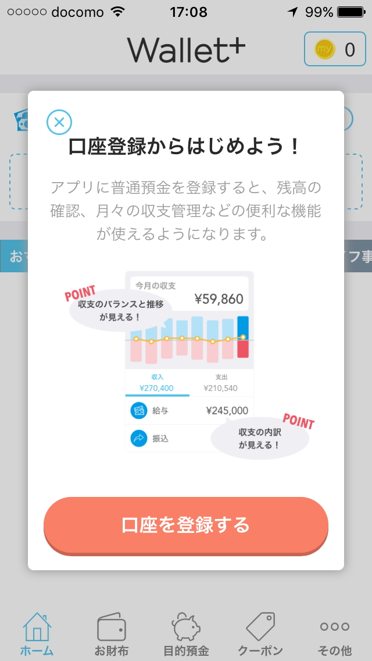
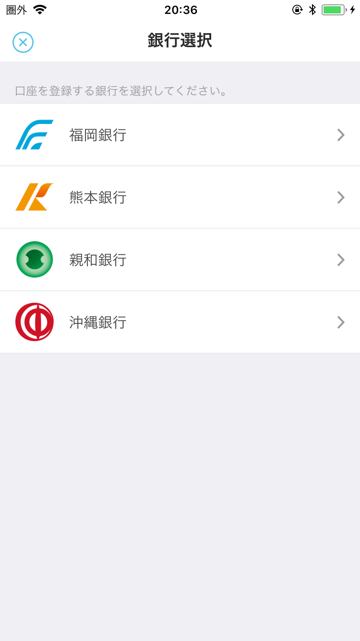
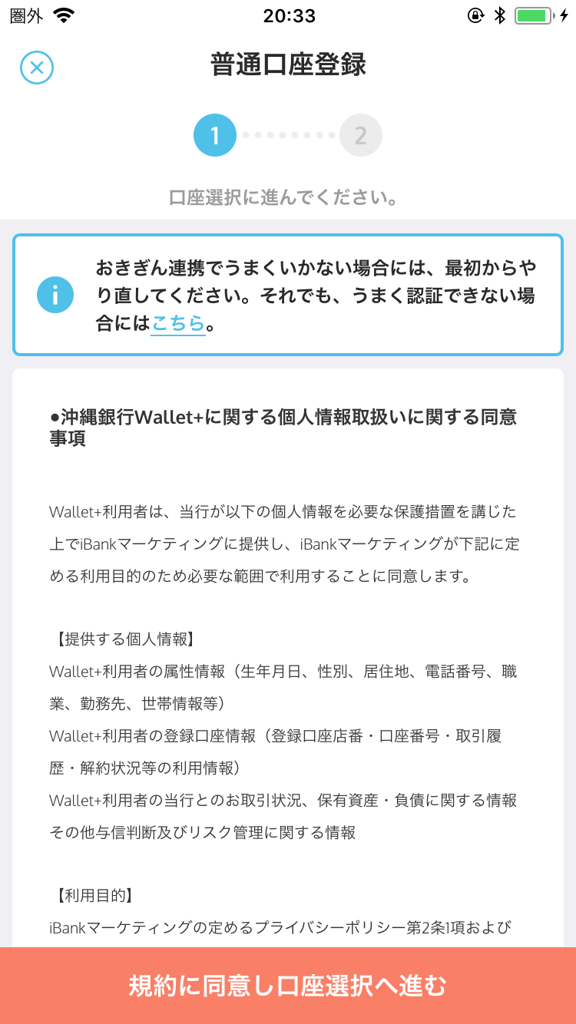
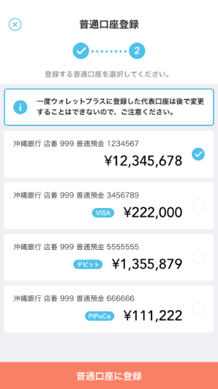
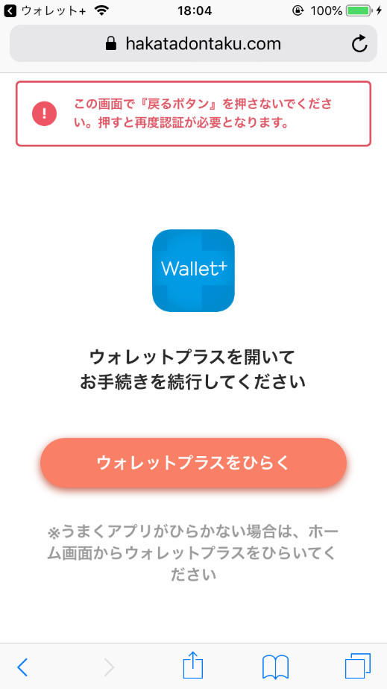
[本人認証] モバイル画面要件定義 口座登録画面フロー
本人認証の画面フローに関しては、現行のOAuth認証のUIに合わせ、以下のようなフローとなる想定です。
貴行側のOauth認証フローのについては【【ｲﾝﾊﾞﾝ】ｼｽﾃﾑ要件定義書_CC19-0124（個人）20190419.xls(4)ｼｰｹﾝｽ図】で確認済。
アプリ
アプリ
普通口座登録
ポップアップ
銀行選択
画面
銀行選択に 戻る
A ブラウザから の復帰画面
復帰画面に 戻る
B 口座 選択画面
B’ホーム画面
トークン取得完了かつ選択可能口座あり
登録完了
普通預金を 登録しました
XXX
口座登録して
いないので、
やり直せる
※登録完了ポップアップを表示後、貯蓄口座登録ポップアップを表示
トークン取得が
未完了
正常系エラーで処理が継続可能な場合
メッセージの表示
30分以内に有効な認証ステートがある
本人認証が
完了していません
XXXXXX
ブラウザ
新規state発行
iBank WEB
（ブラウザ）
※画面遷移なし
トークン取得失敗
（本人認証失敗）
本人認証に失敗しました。
再度認証を実施ください。
OAuth
による
認証
※メッセージ表示後は銀行選択画面へ戻る
登録可能口座無
口座が既に登録済・解約等により、
登録可能な口座がありません。
※メッセージ表示後も登録可能口座有無は 変わらないため、銀行選択画面へ戻る

Slide 10
[本人認証] 口座登録時のシーケンス図
口座登録時のシーケンス図は以下のように想定しております。
認証時に必要なパラメータは、RBITS⇔iBank QANo29にて記載。
iBankモバイル
ブラウザ
AduMe
iBank API
iBank WEB
認証プロバイダ
認証ゲートウェイ
リソースAPI
old state
※ ステート・トークン存在チェック
new state
A. ステート発行（status = ステート発行）
new state
B. 認証開始（status = 認証開始）
① iBank → 認証ゲートウェイ
認証開始
認証の実行
（例：沖縄銀行WEBへリダイレクト）
（例：沖縄アプリへリダイレクト）
認証の実行（認証プロバイダによる）
（認証ゲートウェイへリダイレクト）
認可コード発行
（iBank WEBへリダイレクト）
② 認証ゲートウェイ → iBank
③ iBank → 認証ゲートウェイ
トークン発行
④ iBank ← 認証ゲートウェイ
C. トークンを保存（status = 認証成功）
new or old state
D. トークン存在チェック
old or new state
E. 口座一覧取得登録へ
old or new state
F. 口座情報保存 ＋ トークンテーブルにトークンを保存 ＋ 利用口座登録

Slide 11
貴行のトークンについての確認事項（QANo37～39)①
確認：発行したトークンは、再度本人認証を行うことで更新されるか。
1I-CIFに対して、複数トークンを保有することは可能ですか。（トークンの発行単位は何か）
回答：同じ口座で再度本人認証を行うと、新規トークンを発行することになります。
本人認証行った分だけ、有効なリフレッシュトークン・アクセストークントークンが発行されます。
ユーザ
Wallet+
API-GW
①メイン口座登録で本人認証
口座Aで本人認証
トークン発行
口座A | トークンA1 | 有効
[Wallet+トークン新規登録]
W+ユーザ：トークンA1
口座一覧取得API(トークンA1)
口座一覧表示
口座選択(口座A)
口座登録API(トークンA1／口座A)
口座登録完了
②別端末ログインで本人認証
口座Aで本人認証
口座A | トークンA1 | 有効
口座A | トークンA2 | 有効
[Wallet+トークン更新]
W+ユーザ：トークンA2
トークン発行
口座残高取得API(トークンA2／口座A)
ホーム画面表示

Slide 12
貴行のトークンについての確認事項（QANo37～39)②
確認：トークン利用時の権限はありますか。（本人認証した口座以外の口座情報を参照することはできるか）
回答：口座Aの情報を利用して発行されたアクセストークンを利用して口座一覧照会APIを実行し、レスポンスされた口座Bに対して、前述のアクセストークンを利用する（残高照会API・iBank利用登録API等）ことは可能です。
目的預金用の貯蓄口座、カードローン口座についても同様となります。
ユーザ
Wallet+
API-GW
①メイン口座登録で本人認証
口座Aで本人認証
トークン発行
口座A | トークンA1 | 有効
[Wallet+トークン新規登録]
W+ユーザ：トークンA1
口座一覧取得API(トークンA1)
口座一覧表示
口座選択(口座B)
口座登録API(トークンA1／口座B)
口座登録完了
口座AのトークンA1を使い、口座Bの口座登録が可能
②ホーム画面
ログイン
口座残高取得API(トークンA1／口座B)
口座A | トークンA1 | 有効
ホーム画面表示
口座AのトークンA1を使い、口座Bの残高取得が可能
【確認】参照系(入出金明細、残高取得等)、
更新系(振替、借入等)にかかわらず、別口座のアクセストークン情報でAPI実行が可能ということで認識齟齬なし（5/17確認）

Slide 13
【Appendix】[本人認証] モバイル画面要件定義 口座登録画面レイアウト
口座登録画面に表示している口座一覧等の情報について、OAuth認証を使用した口座登録では、下記のようなUIで表示する想定でおります。一部の画面項目表示について、南都・十六銀行様へご確認事項がありますのでご確認ください。
A ブラウザからの復帰画面（例：沖縄銀行）
B 口座選択画面（例：沖縄銀行）
項目概要
確認事項
備考
1
認証失敗時確認先URLの表示
認証名の確認（例：「おきぎん連携」）
認証失敗時問合せ先確認 ※「こちら」押下時遷移先
ー
2
口座連携前同意事項
関連口座への実行権限を与える文言を追加する場合、本画面にて確認することでよいか
ー
1
2
3
3
口座一覧表示
表示対象口座の確認
普通口座
総合普通口座
口座一覧の並び順の確認
付帯機能有無（デビット等）
残高（降順）
表示項目の確認
店番
口座番号
残高（最大10桁想定）
付帯機能（※④）
口座一覧に表示する口座は貴行APIのレスポンスから取得した一覧から、Wallet+側で登録可能な科目名のもののみを表示する。
既にメイン口座として登録されている口座は表示されない。
1番上の口座が最初から選択された状態となる。
4
4
付帯機能マーク
口座一覧取得時に付帯機能有無の取得が可能か
付帯機能マークは、口座一覧取得時に有無を取得できる場合に表示可能
付帯機能を複数保有している場合、複数表示される
エラーの場合は、前ページ記載の
各種ポップアップ表示
※①・②の詳細文言については、4/22定例時に、貴行様に各種文言を検討していただきたい箇所、可変範囲をおまとめした資料をご連携予定です。

Slide 14
【Appendix】[本人認証]本人認証実施タイミング
本人認証が必要なユースケースは、以下のように５種類存在する。
ユースケース | ユースケースの内容 | 認証タイプ | 備考
口座登録 | 普通口座登録時に、銀行の顧客であり普通口座を持っていることを確認して口座を登録する。 | 本人認証 (トークン初期登録) | 本人認証後にメイン口座登録のための口座選択が必要
デバイス端末変更 | 端末を変更した場合、口座を登録しているユーザであれば、セキュリティの観点から本人認証を実行後に、ウォレットプラスを利用可能としている。 | 本人認証 (トークン更新)
本人認証期限切れ | 本人認証期限に達した場合、口座を登録しているユーザであれば、本人認証を実行する。ただし、セキュリティとして効果が低いのと、利便性を損なわれるため、現時点では、トークンの有効期間は、ほぼ無期限に設定されている。 | 本人認証 (トークン更新)
APIリフレッシュトークン有効切れ | APIで使用するリフレッシュトークンが有効切れになった際に本人認証を行って新しいトークンとリフレッシュトークンを更新する。 | 本人認証 (トークン更新)
メールアドレス変更 | メールアドレス（ユーザID）を変更する際に、口座を登録しているユーザであれば、セキュリティの観点から本人認証を実行する。 | 本人認証 (トークン更新)
メールアドレス忘れ | メールアドレスを忘れた場合、口座登録をしているユーザであれば、本人認証をすることで、メールアドレスを通知することが可能となる。なお、口座登録をしてないユーザの場合には、思い出すまで利用できない。 | 本人認証 (トークン更新) | 本人認証後に対象ユーザのメイン口座を特定するための口座選択が必要

Slide 15
業務機能要件定義
貯蓄口座開設

Slide 16
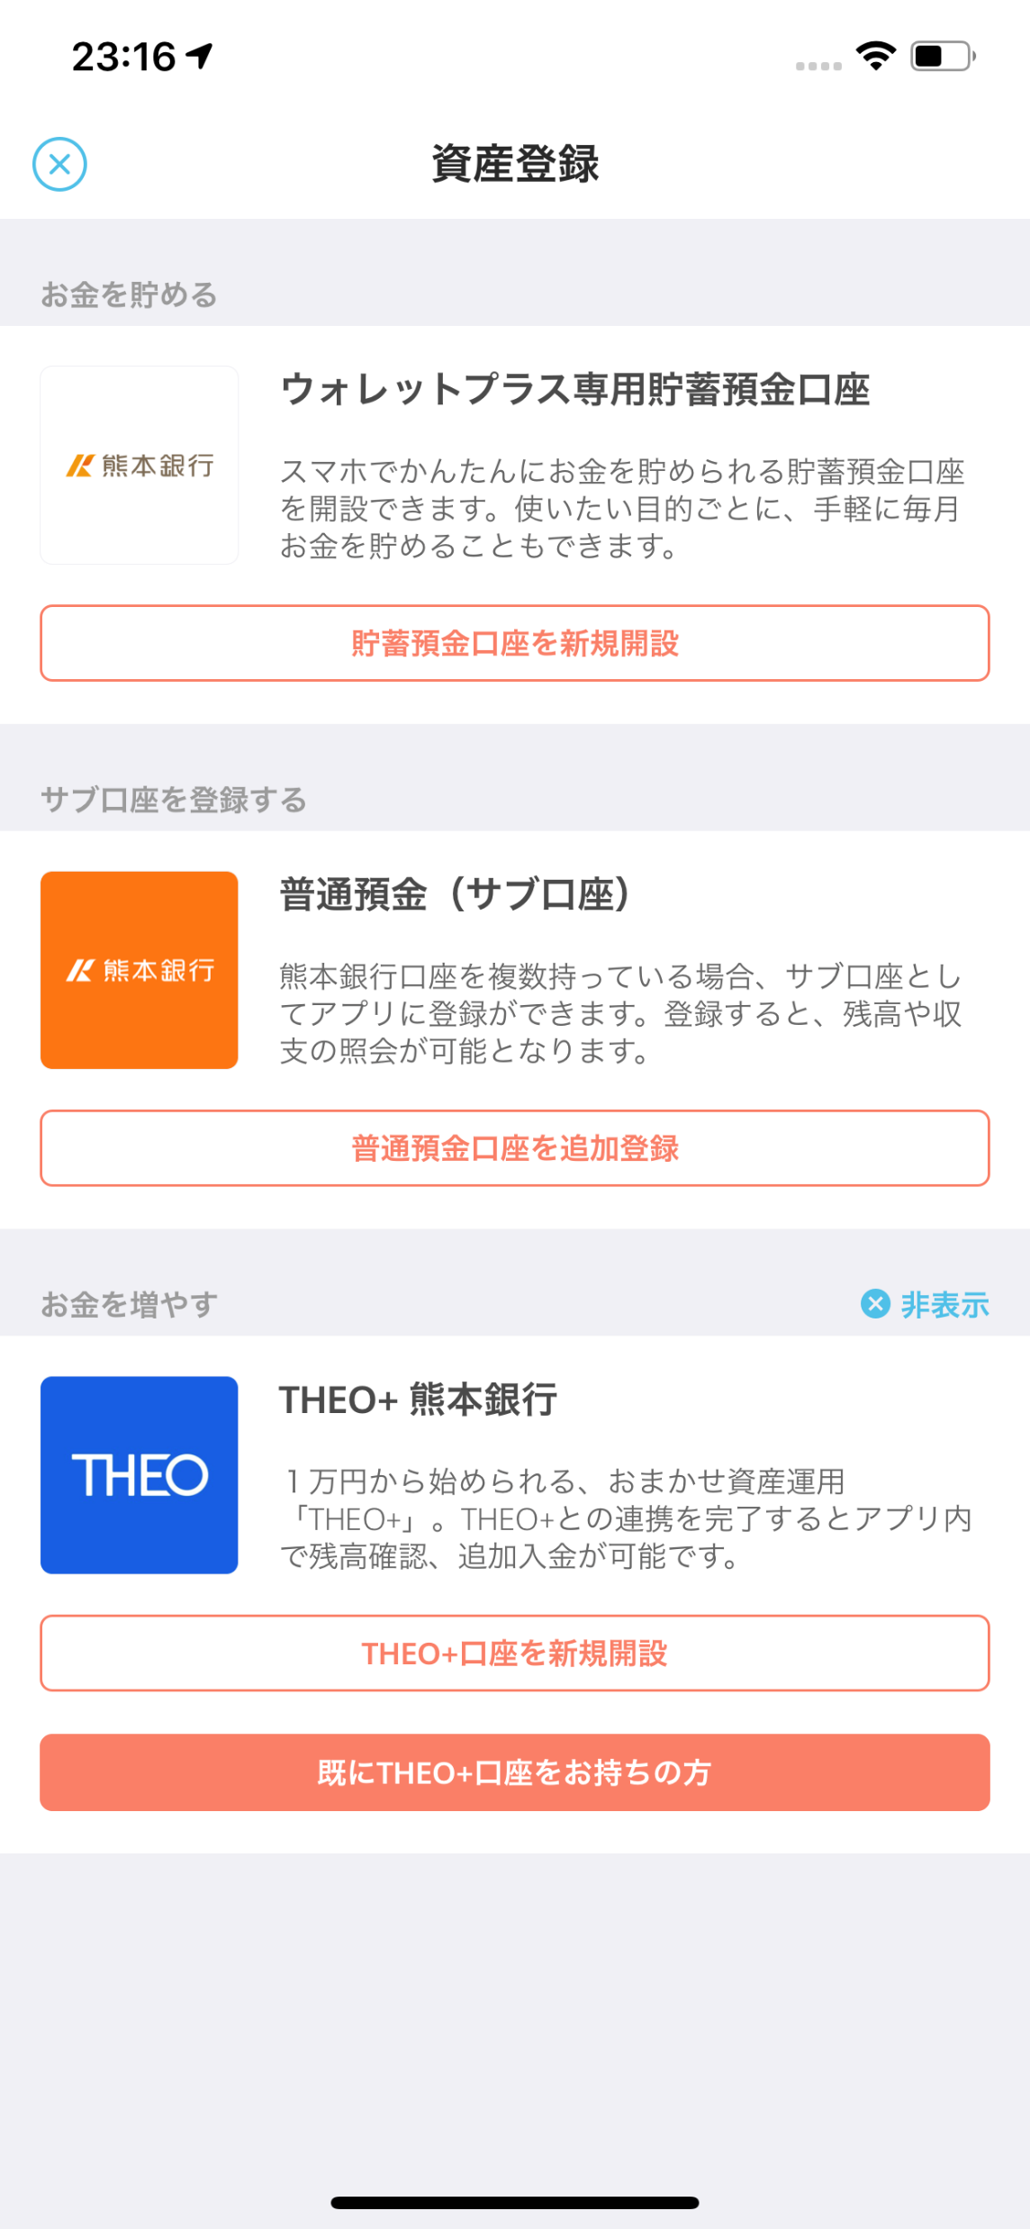
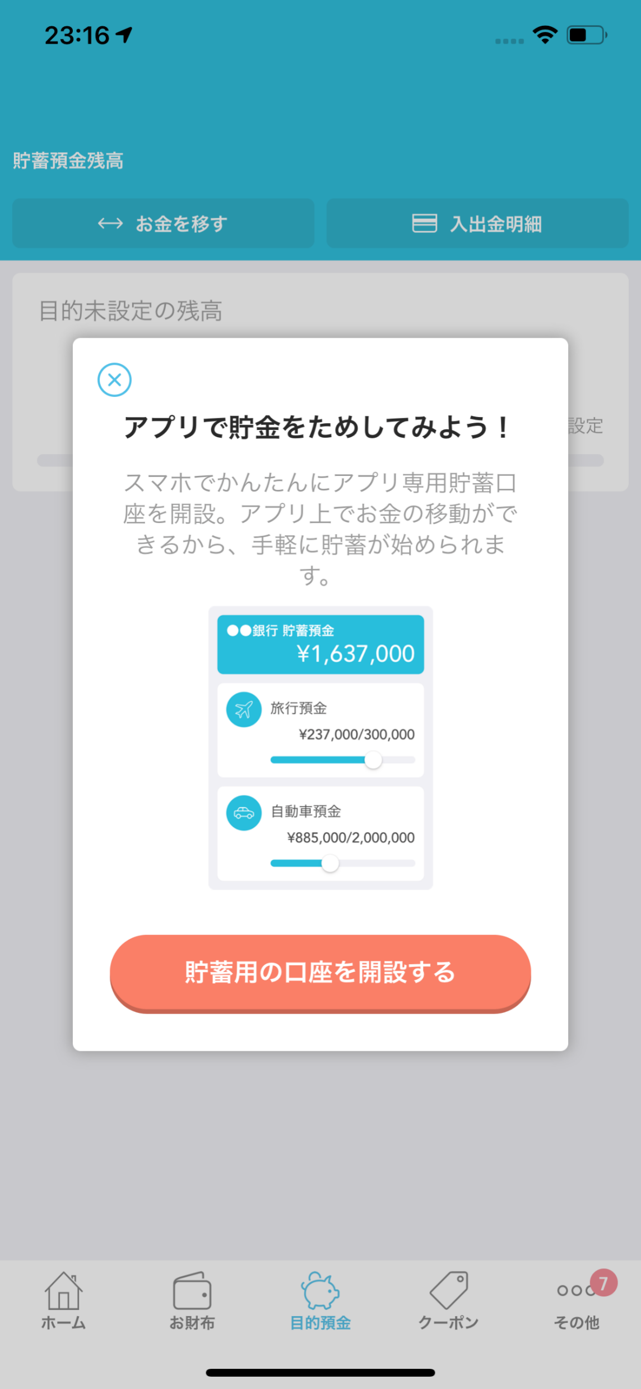
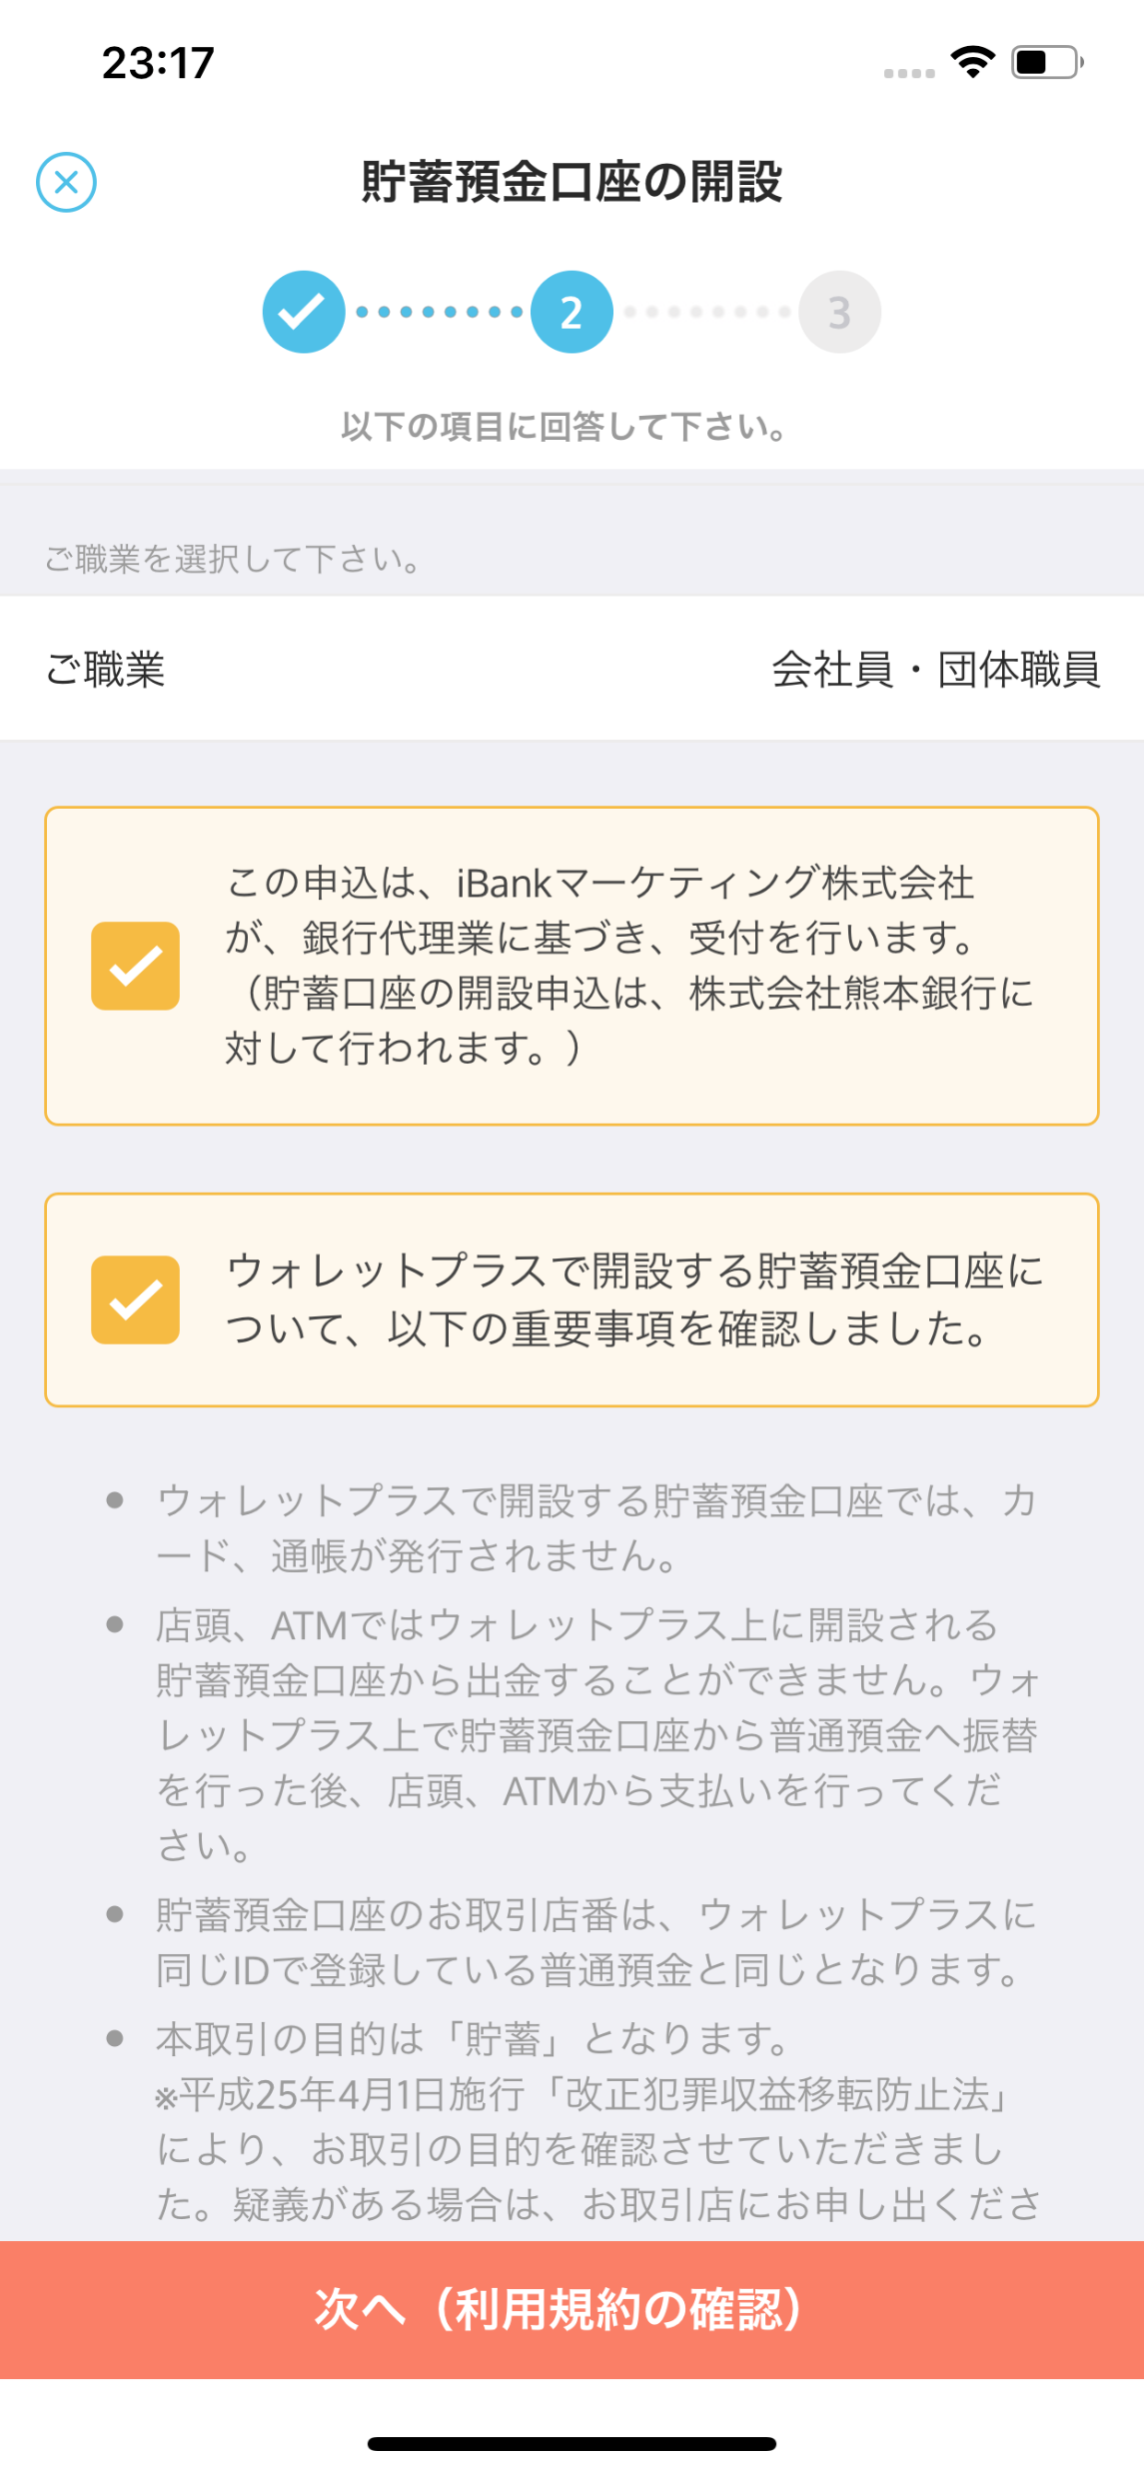
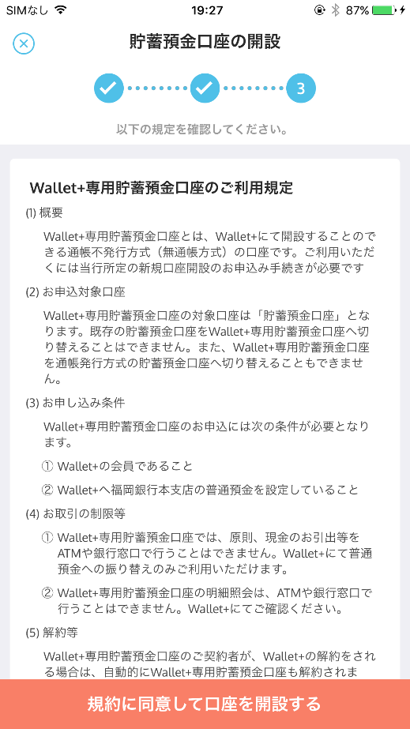
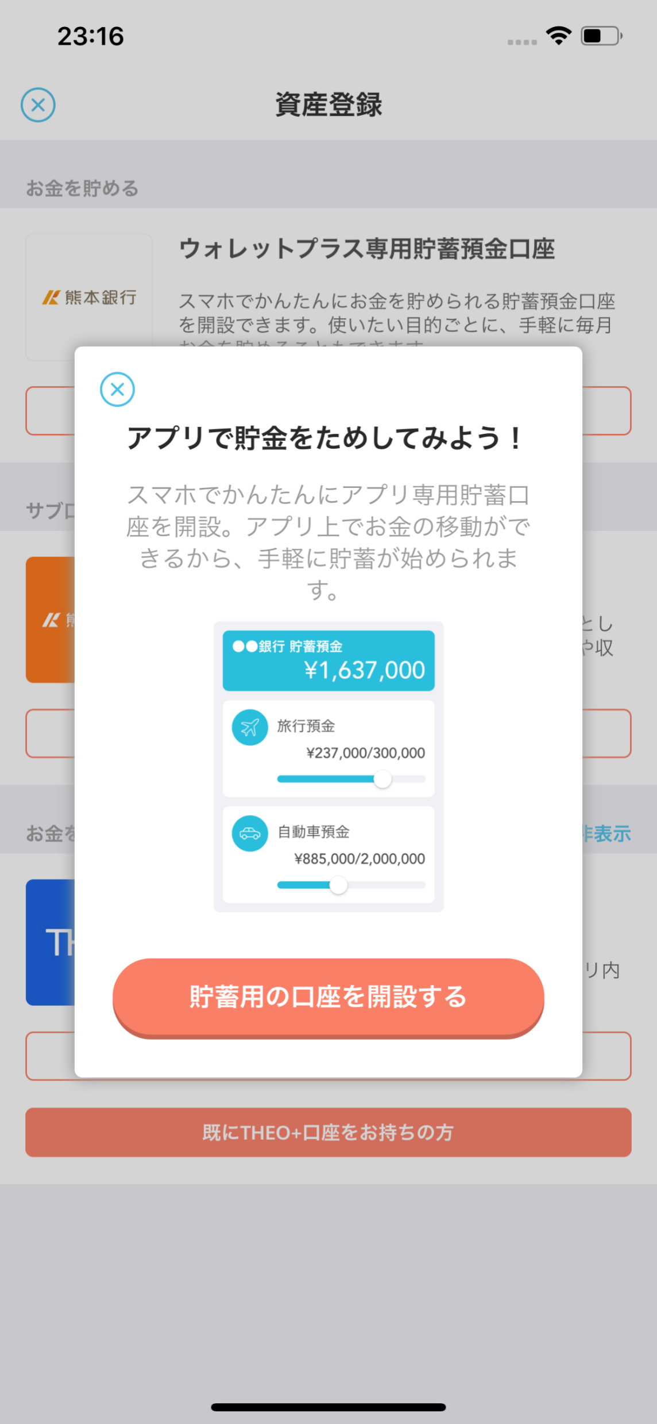
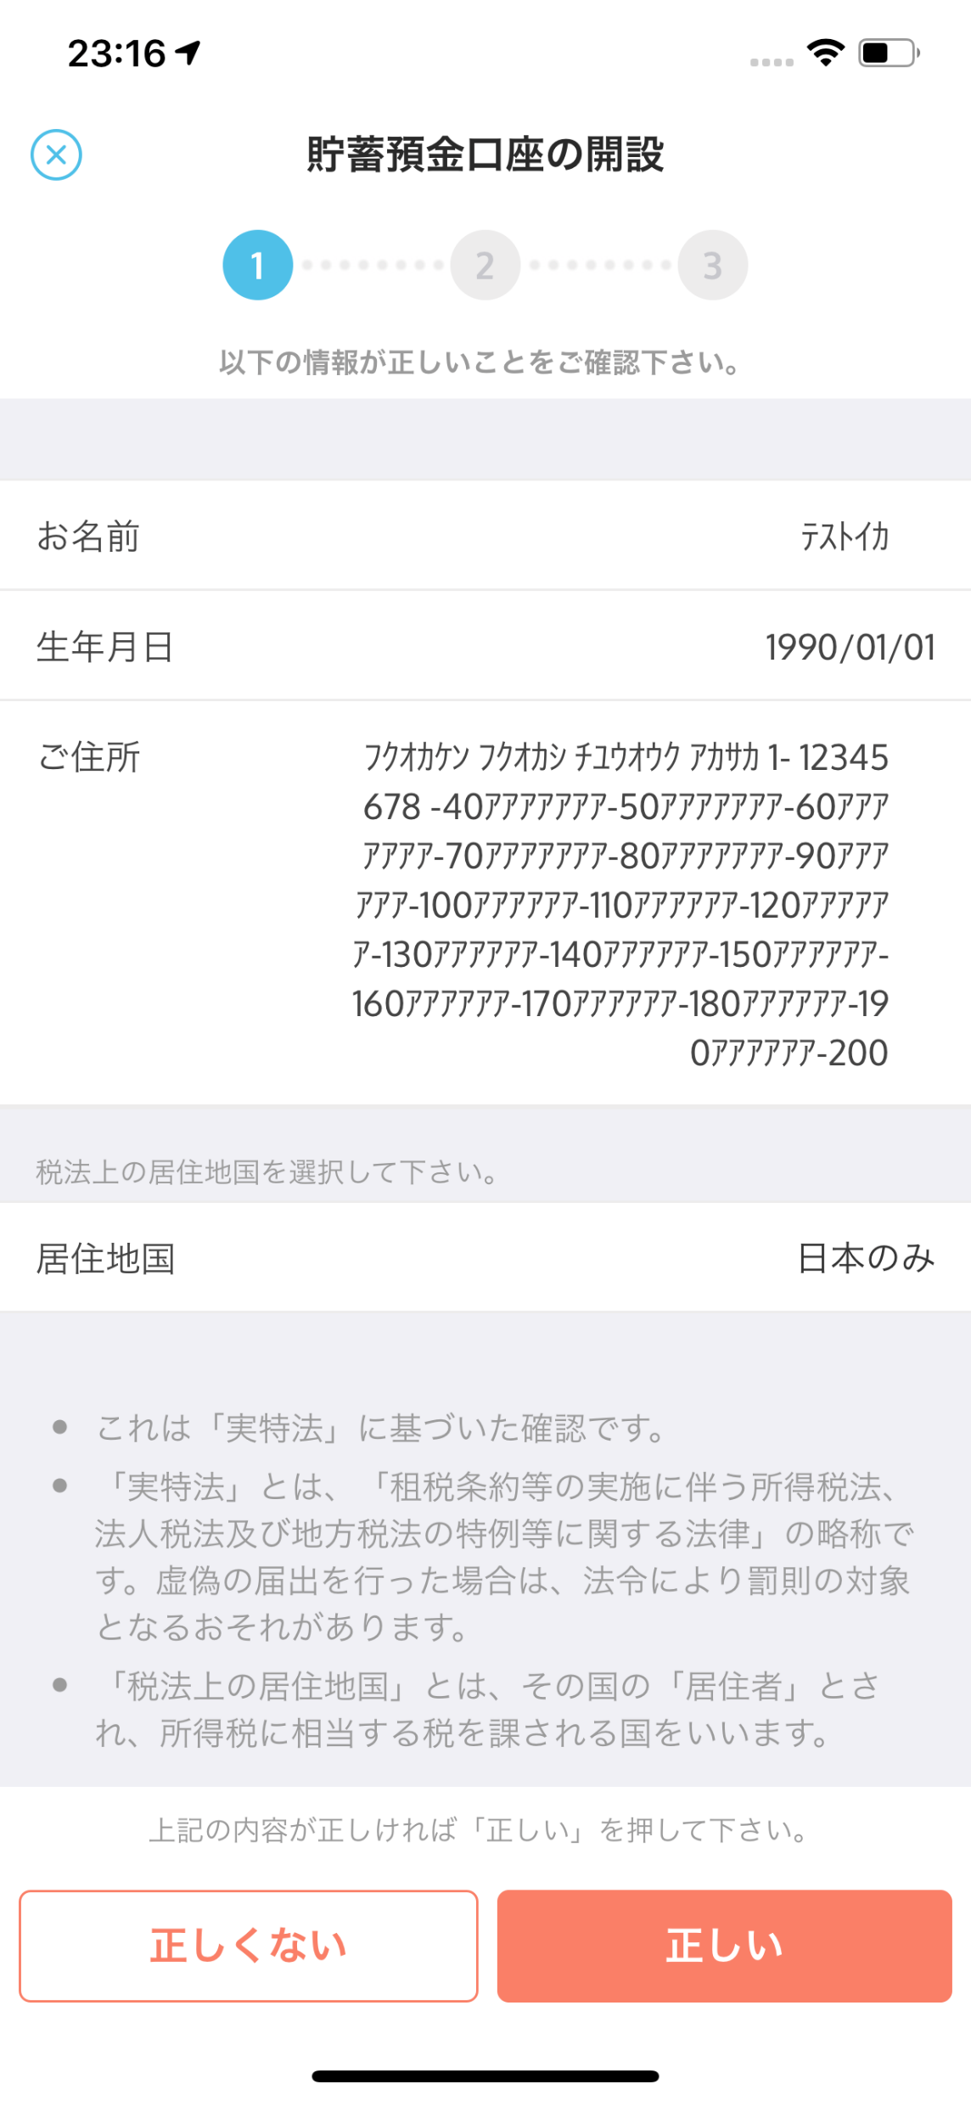
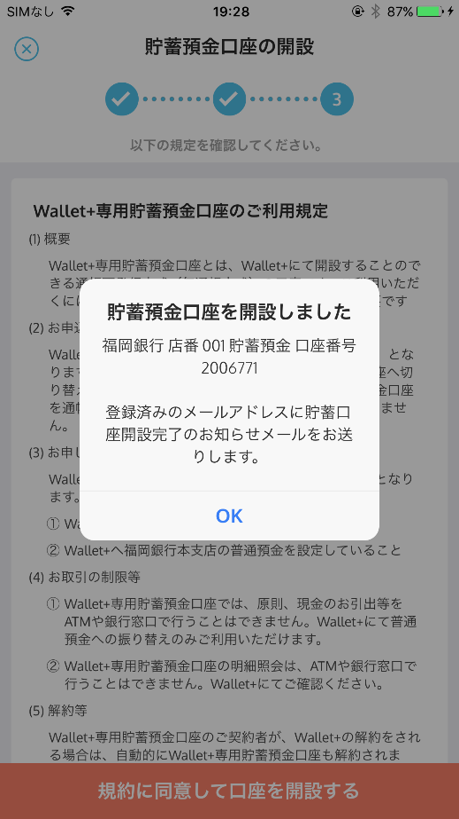
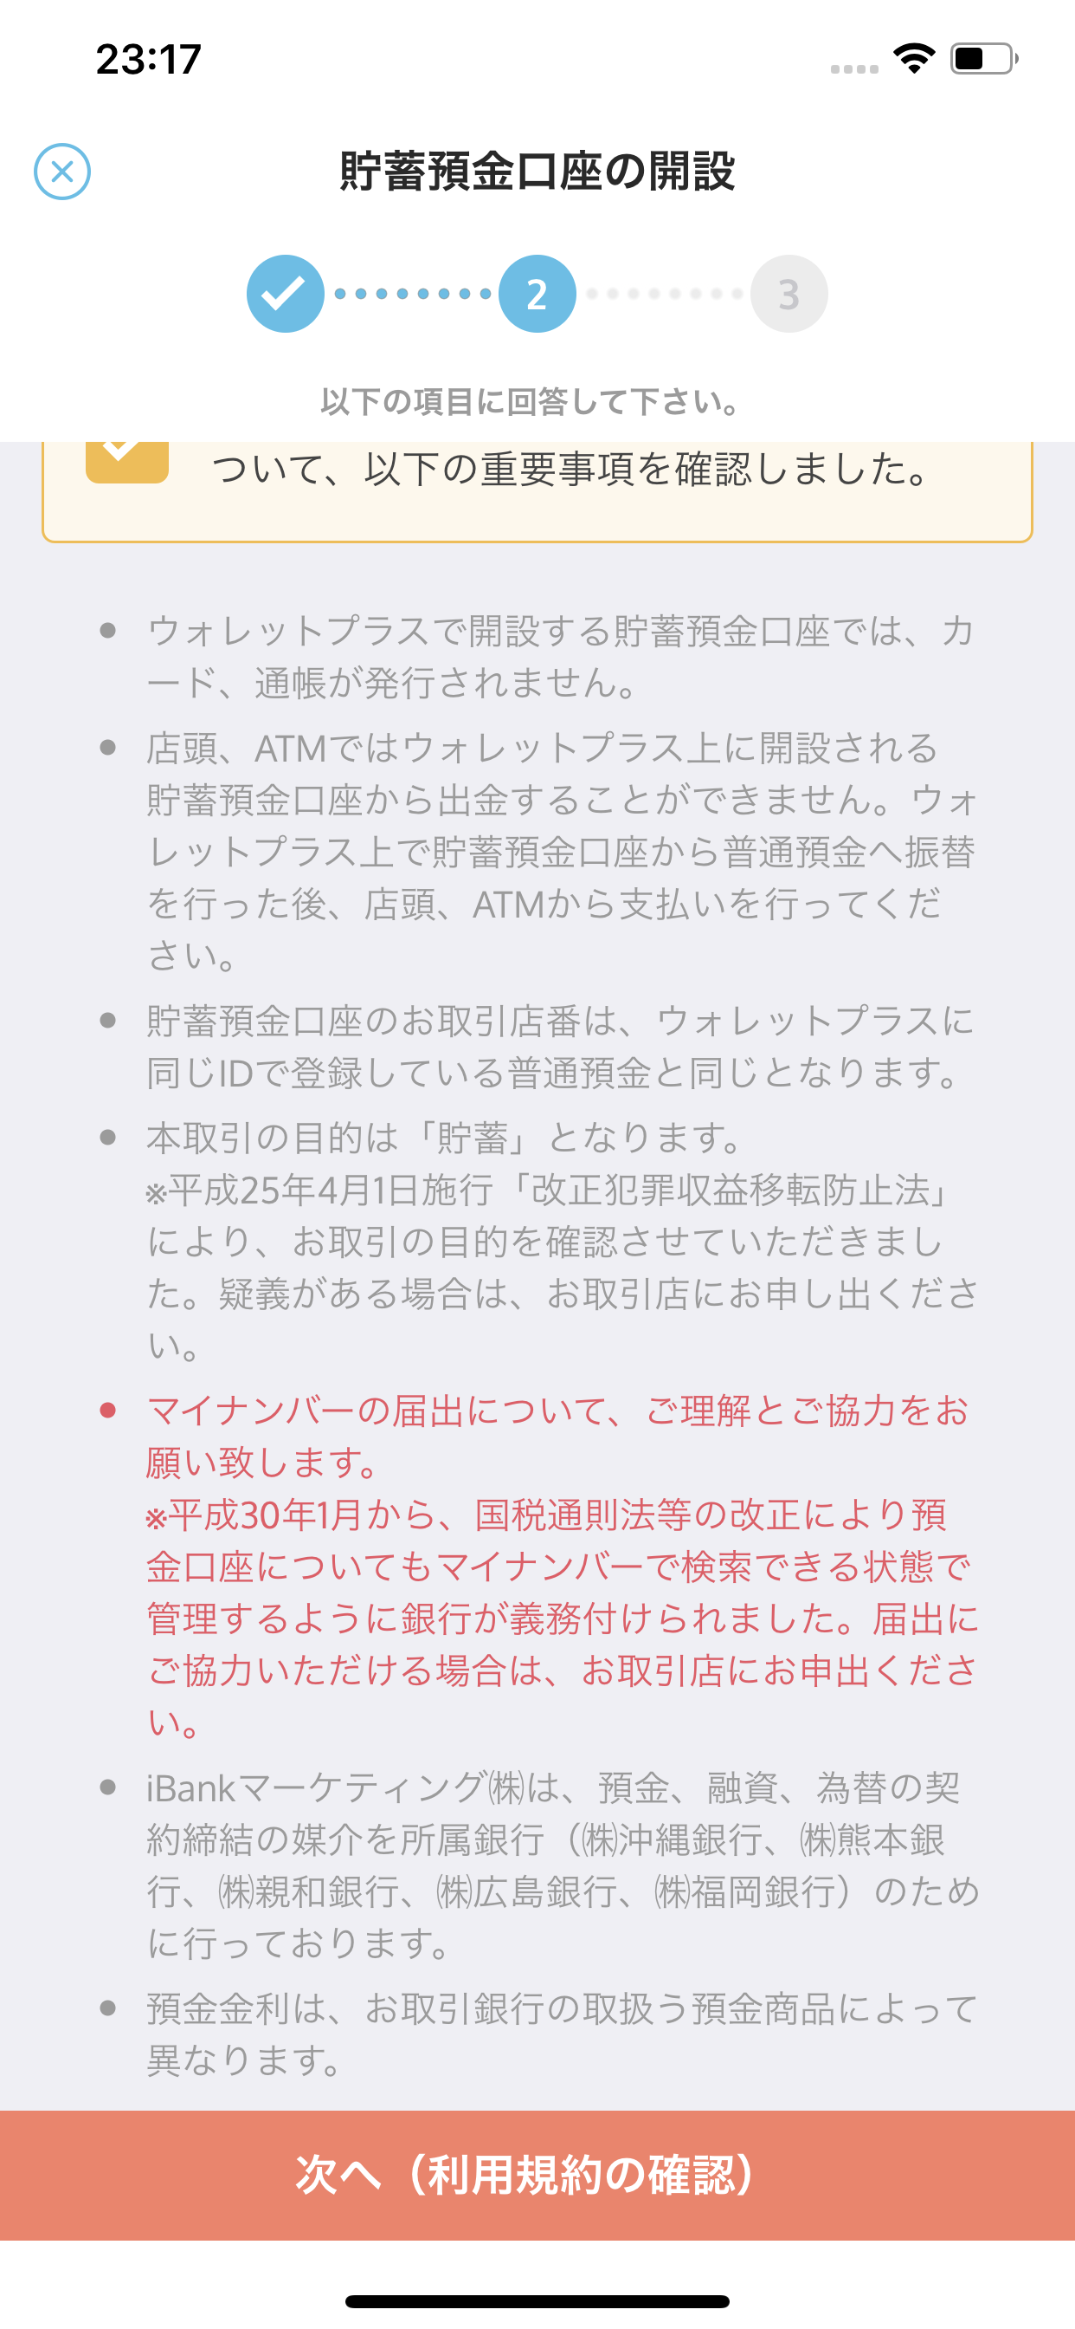
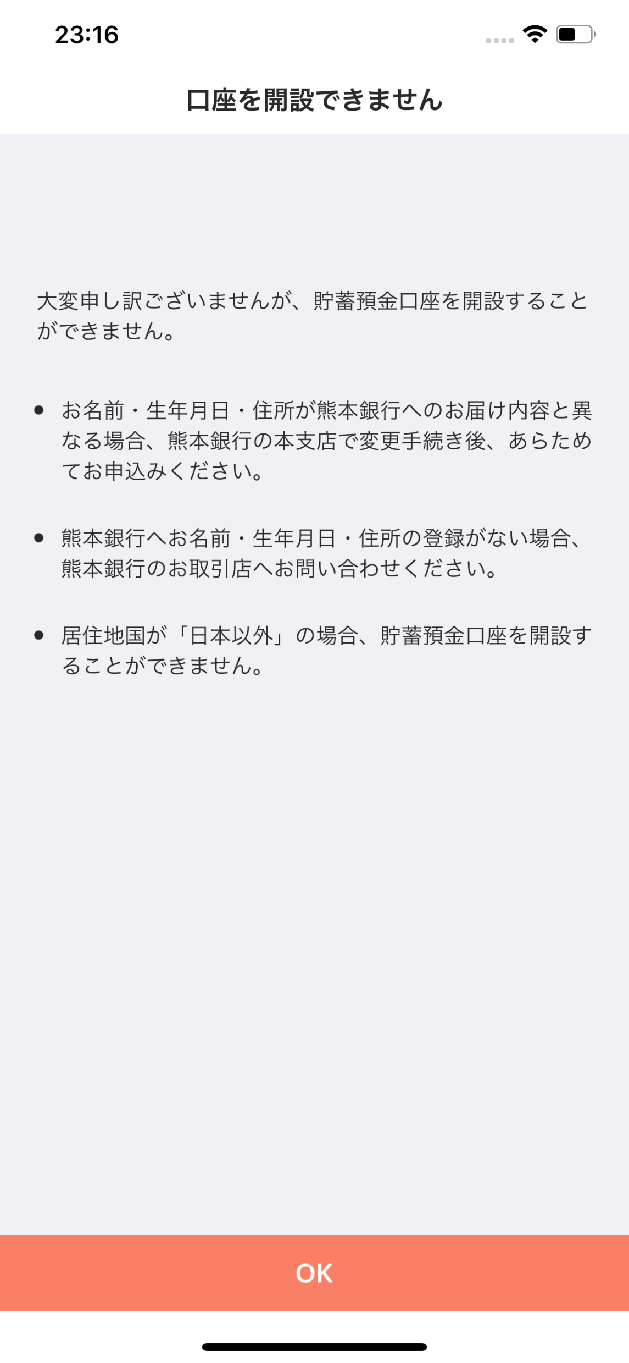
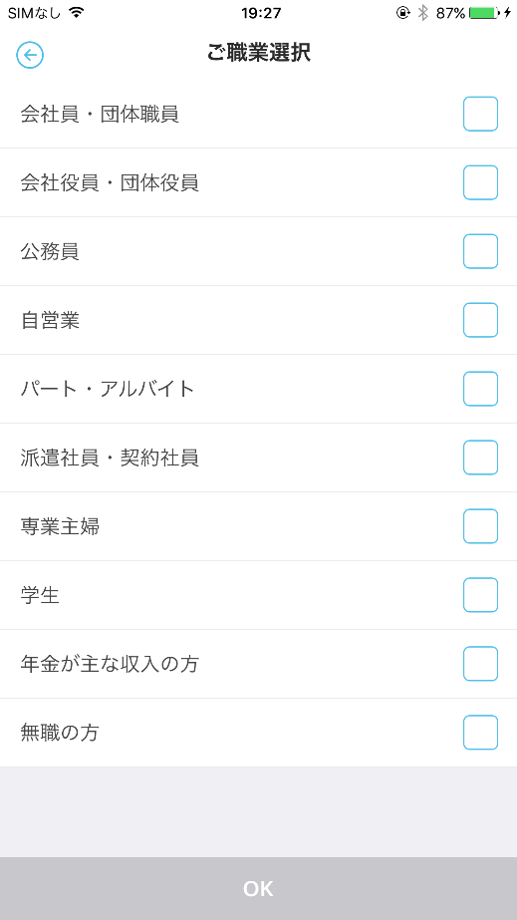
モバイル画面要件定義 口座登録画面フロー（Wallet+専用貯蓄口座開設）
貯蓄口座開設時に貴行では職業選択は不要とのことでお伺いしております。
下記は既存の貯蓄口座開設時のフローとなりますが、青枠部分は表示されない仕様となりますので、ご認識おきください。
口座開設ポップアップ
ホーム画面・資産登録画面・目的預金画面
貯蓄口座開設画面①
実特法に基づく情報確認
貯蓄口座画面②
申込受付同意・重要事項確認
貯蓄口座画面③
利用規定への同意
開設完了ポップアップ
（例：福岡銀行）
OK
口座状態チェック
住所登録
有
※普通口座登録済かつ 貯蓄口座未開設の場合のみ表示される
無
NG
日本のみ
貯蓄口座画面②’
職業選択
居住地国
エラーポップアップ
開設不可画面
エラー
XXXXX
XXXXX
日本以外
ホストからのエラーコードに応じてメッセージを表示します

Slide 17
業務機能要件定義
収支

Slide 18
入出金明細取得課題および決定事項
入出金明細取得に関して、主な検討課題は以下4点。対応方針は黒太字で決定。（2019/6/3 システム定例MTG）
No
課題
対象
対応方針
十六
南都
こちらに決定
1
Wallet+での取得可能範囲に起因する課題
十六銀行様の場合、分散系のDBにW+登録日以降のデータしか保有していない。
W+登録月に確認で来ていたW+登録日の前月1日～W+登録日前日までのデータは参照不可
(次頁論点1 /N⇔iBank QANo28)
〇
銀行様・RBITSにてデータの保有形式を南都銀行様同様とする。
※現時点のAPI仕様を変更する対応はiBankとしては想定しておりません。
データ参照不可となることを許容する。
※1 各行とRBITSで対応可否について検討中。12月リリースに間に合わない場合はデータ参照不可となることを許容する。W+側は取得方法は変えず開発を進める。
※2019/5/27MTGにて
下記論点1、論点2の課題について、データ保有期間を変更する対応は銀行・RBITS社と協議の上対応が難しいとのことで5/27MTGにて回答受領。
2019/6/3MTGにて案2で決定。
2
十六銀行様の場合、分散系のDBにW+登録日以降のデータしか保有していない。
登録後1か月の収支通知について、ユーザの収支起点日によっては集計が合わないことが発生する。
(次頁論点2 / N⇔iBank QANo29)
〇
こちらに決定
3
前々月明細をインバンに反映するタイミングが第2営業日夜間のため、1日から反映されるまで間、前々月の明細が照会できない。
(RBITS社課題一覧No14)
〇
〇
銀行様・RBITSにてデータの保有タイミングを変更し、明細照会できるように対応を行う。
※現時点のAPI仕様を変更する対応はiBankとしては想定しておりません。
データ参照不可となることを許容する。
※1と同様の対応とする。
※2019/5/27MTGにて
データ保有期間を変更する対応は銀行・RBITS社と協議の上対応が難しいとのことで5/27MTGにて回答受領。
2019/6/3MTGにて案2で決定。
こちらに決定
4
処理時間に起因する課題
勘定系データ取得時の入出金明細API実行時1回あたり7秒程度かかるとのこと。
現状のままでは、明細が多いユーザはお財布画面表示に数十秒かかる可能性が高くユーザビリティが低下する。
(RBITS⇔iBank No53)
〇
〇
※銀行様・RBITS社での検討結果の確認をさせてください。案1での対応となろうかと想定しております。
上限1,000件(仮)を超過した場合にはお財布画面の明細・グラフを表示しない。(P19参照)
銀行様・RBITSにてTAT改善を行う。

Slide 19
入出金明細取得課題 前頁No4の補足
お財布画面表示時の件数は、性能検証の結果をもって最終判断とすることとなった。
現在ヒアリングしている情報からお財布画面表示にどのくらい時間がかかるか机上計算した結果は以下の通り。
【前提】
・勘定系からデータを取得する場合、200件明細取得に約7秒（APIのリクエスト受付⇒レスポンス返却まで）
・分散系からデータを取得する場合、200件明細取得に約0.425秒（APIのリクエスト受付⇒レスポンス返却まで）
・上記の処理時間にインターネットの伝送時間も付加されるがNW状況によるため机上計算では除外する。
パターン
処理時間
勘定系(直近2か月の明細)＝200件
分散系(過去13か月の明細)＝1,000件
※各月で100件以上明細を保有している口座が多くて50口座 程度とのこと (銀行側調査結果) 。
勘定系に各月100明細ある前提で計算。
分散系はMaxの1000件として計算。
合計＝9.125秒
勘定系=API1回×7秒=7秒
分散系=API5回×0.425秒=2.125
⇒勘定系で約100件/月保有しているユーザの場合はこの程度時間がかかる。
ただし、約100件/月のユーザの分布が不明のため大多数のユーザがこの程度かかることになるのかは現状ある情報では判別ができない。
勘定系(直近2か月の明細)＝1000件
分散系(過去13か月の明細)＝1000件
※最大でかかる時間
37.125秒
勘定系=API5回×7秒=35秒
分散系=API5回×0.425秒=2.125秒
⇒性能検証で件数を調整することになる可能性があるが、その際の判断基準として「貴行ユーザのうち、大多数のユーザが利用する際にストレスなく利用できるか」ことになろうかと思います。
貴行側で明細の分布は事前調査いただき、どのくらいの明細件数を持っているユーザが多いのかといった情報は集めていただき、
性能検証時に何件であれば許容ができるかといった判断ができるようご用意をお願いいたします。

Slide 20
[収支] 入出金明細取得
RBITS⇔iBank
QANo28.29補足資料
RBITS様と確認した結果、入出金明細取得についてユーザによっては一部明細がない状態が発生することが判明。
表示内容の確認をさせていただきたい。（2019/4/19確認結果を反映）
貴行システム
Wallet+
勘定系（ホスト）
分散系（インバン）
お財布画面表示
前月収支結果表示
W+登録 当月
W+登録 翌々月
南都
・前月1日からの明細保有
・上位1980件(APIからは1800件(RBITS確認中))のみ取得可
W+登録日の前月1日以降の明細を保有(参照可能)
W+登録日以降のデータは日次で格納
W+登録日の前月1日以降のデータは月次で格納
W+登録日の前月1日以降の入出金明細を表示可。
前月1日より前の入出金明細は確認不可
インバンを過去に登録していてもW+からは明細は参照不可
同左
論点なし
（制限なく表示可）
十六
W+登録日の前月1日以降の入出金明細を表示可。
前月1日より前の入出金明細は確認不可
インバンを過去に登録していてもW+からは明細は参照不可
W+登録日以降の入出金明細を表示可。
W+登録月に確認で来ていたW+登録日の前月1日～W+登録日前日までのデータは参照不可（論点1）次ページ参照
ユーザの収支起点日によっては正しく集計できない場合がある。
⇒登録後1か月の収支通知は集計が合わないことを許容するか、明細データ取得方法を変更するか
(論点2)次ページ参照
・前月1日からの明細保有
・上位1980件(APIからは1800件(RBITS確認中))のみ取得可
W+登録日以降の明細を保有(参照可能)
W+登録日以降のデータは日次で格納

Slide 21
[収支] データ保有パターン（十六銀行様）
RBITS⇔iBank
QANo28.29補足資料
#
パターン
12/5
1/1
2/1
2/10
3/1
4/1
4/18
5/7
論点
1
インバン登録済(12/5登録)
Wallet+登録(2/10登録)
※2019/2/10時点のデータと画面表示
勘定系
1/1～2/10の明細保有
W+登録日の前月1日からのみ参照可能。
分散系
データ
保有
12/5~2/9の明細保有
W＋
参照可能
※2/10時点は参照不可
お財布
画面表示
1/1~2/10の明細表示
インバン登録済(12/5登録)
Wallet+登録(2/10登録)
※2019/4/18時点のデータと画面表示
勘定系
2/10に確認できていた
1/1～2/9のデータは分散系にはあるものの、W+登録日以降のデータしか確認できなくなる。
3/1～4/18の明細保有
分散系
データ
保有
12/5~4/17の明細保有
W＋
参照可能
2/10~4/17の明細
お財布
画面表示
1/1~2/9の明細は
表示されない
2/10~4/18の明細表示
論点
2
インバン登録済(12/5登録)
Wallet+登録(4/5登録)
⇒収支起点日29日／翌営設定
・4月の収支期間=2019/3/29(金)~5/6(月）
・5月の収支期間=2019/5/7(火)~5/28(火）
※4月分の収支結果通知作成(バッチ)は5/7に実行される。
勘定系
明細なし
4/1～5/7の明細保有
分散系
データ
保有
12/5~5/6の明細保有
W＋
参照可能
4/5~5/6の明細
前月収支結果
4月分の前月収支結果集計のために必要な3/29~3/31分のデータが取得できないため、正しく集計されないこととなる。
集計期間＝3/29~5/6
集計可能明細＝4/1 ~5/6

Slide 22
南都・十六銀行対応 入出金明細の取得について
RBITS⇔iBank
QANo53補足資料
南都・十六銀行の入出金明細の取得について、要件定義を実施している中で、問題が２つ存在することがわかった。
① 明細の並び順が昇順である
期間を指定して明細を取得するが、並び順が昇順となっているため、表示する明細の件数に上限を設定すると、最新の明細が欠けてしまう可能性がある。
② 直近2か月の明細取得の性能が著しく低い
直近2か月の明細は勘定系から取得し、それより前の明細は情報系から取得する。
情報系から取得する場合、DBへ問い合わせとなるためパフォーマンスは悪くない想定。
しかし、勘定系から取得する際には、200件の明細取得で約7秒かかる想定があり、明細件数の多いユーザのため、スローダウンが発生する懸念がある。
13か月前月1日
前月1日
当月1日
現時点
昇順
13か月前
過去月
前月
当月
DBから取得するため、比較的高速に取得
200件で約7秒のパフォーマンス
上記を踏まえたうえで、①明細上限件数と②明細取得の仕様を検討する必要があります。

Slide 23
南都・十六銀行の明細取得上限件数と明細取得ロジックについて
RBITS⇔iBank
QANo53補足資料
現在、すでに稼働している銀行の仕様を参考にすると、福岡銀行のように勘定系と情報系のそれぞれでAPI呼出しを分散し、上限を1000件とする案を提案する。
現行の導入銀行の処理
13か月前月1日
前月1日
当月1日
現時点
福岡
親和
熊本
広島
降順
昇順
13か月前
過去月
前月
当月
最大1000件
1000件超えても
1000件までは表示される
最大1000件
1000件超えると
すべて表示しない
13か月前月1日
前月1日
当月1日
現時点
2019/6/3 システム定例MTGにて下記方式で決定。
データ件数は性能検証を実施し、最終確定とする。
降順
沖縄
13か月前
過去月
前月
当月
最大1000件
1000件超えても
1000件までは表示される
南都・十六銀行での処理
API呼出「A」を先に実行し、1000件を超えた場合は、すべて表示しない。
「A」が1000件超えなかったか場合、「B」を実行し、1000件を超過した場合には、過去月を表示しない
13か月前月1日
前月1日
当月1日
現時点
API呼出「B」（昇順）
API呼出「A」（昇順）
13か月前
過去月
前月
当月
DBから取得するため、比較的高速に取得
200件で約7秒のパフォーマンス
最大1000件
1000件超えると
過去月だけ表示しない
最大1000件
1000件超えると
すべて表示しない

Slide 24
入出金明細取得の確認
RBITS⇔iBank
QANo53補足資料
入出金明細が1800件を超過する場合、エラーとなるとのことですが、APIの処理時間及びエラー発生箇所について確認させてください。
ユーザ
Wallet+
API-GW
インバン／
ホスト
お財布画面表示
お財布画面表示
残高取得API
残高取得処理
APIの処理性能
入出金明細取得APIの実行1回あたりの処理時間(ms)はどのくらいとなる想定か。
→7秒程度(本番環境)
入出金明細API(1回目)
200件
明細取得処理
入出金明細API(2回目)
明細取得処理
[エラー発生箇所の確認]
1800件を超過する場合1回目でエラーとなるか、
10回目でエラーとなるか。
200件
エラー発生箇所の確認
1800件を超過する場合1回目でエラーとなるか、
10回目でエラーとなるか。
→10回目でエラー(5/17確認済)
・
・
・
入出金明細API(10回目)
明細取得処理
200件

Slide 25
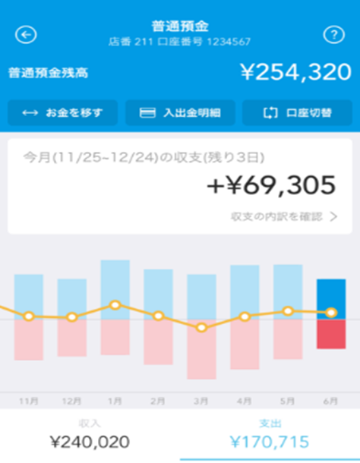
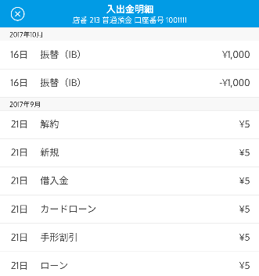
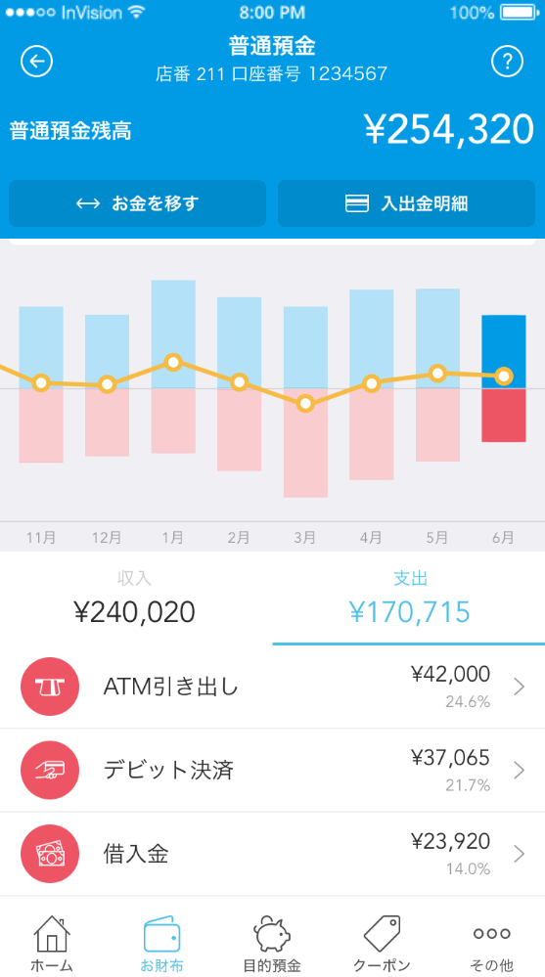
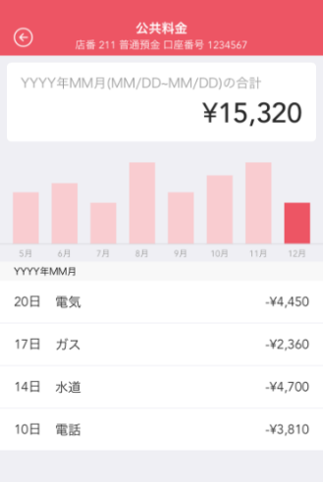
【Appendix】お財布画面(収支画面)表示の現行仕様について
お財布画面で表示されるデータはAPIより取得し、表示を行います。
お財布画面、入出金明細は摘要コードからカテゴリ分け・明細表示をしております。※貴行では摘要カナとなる想定
ユーザが設定している収支起算日(デフォルト:1日)をもとに選択された月の収支結果を表示
入出金明細は、過去13ヶ月分を取得、表示
連携されたデータを摘要コードからカテゴリを振り分けて表示
※貴行の場合、摘要コードなしのため摘要カナ(仮)での振り分け想定
公共料金
\15,320
摘要カテゴリ毎の明細をESBより取得

Slide 26
【Appendix】お財布画面(収支画面)表示の現行仕様について
お財布画面表示にあたり、カテゴリ表示・入出金明細表示について貴行へご確認事項がありますのでご確認ください。
(To:南都・十六銀行 Biz・Sys担当者様／回答期限[希望]：5/20（月）MTG時）
項目名
確認事項
備考
1
普通口座情報
ー
表示している口座(メイン、サブ)の店番・口座番号を表示
13
2
普通口座残高
ー
APIから取得する普通口座残高を表示
1
2
3
4
5
3
お金を移すボタン
ー
振替画面に遷移
(普通口座⇔貯蓄口座）
6
4
入出金明細ボタン
ー
過去13か月分の入出金明細表示画面に遷移
7
8
9
5
口座切替ボタン
ー
メイン・サブ口座切替
6
集計期間
ー
グラフ選択している月の集計期間を表示
7
収支結果
ー
グラフ選択している月の収支結果を表示(W+で集計)
プラスの場合、黒字、マイナスの場合、赤字で表示
10
14
11
12
同6
15
8
収支の内訳を確認リンク
ー
グラフ選択している月の入出金明細表示画面に遷移
16
9
過去13か月分グラフ
ー
APIから取得した明細を基にグラフ表示
同13
10
収支金額
ー
APIから取得した明細を収入、支出金額をタブ表示(W+で集計)
11
カテゴリ
摘要ごとに分類するカテゴリおよび表示順を定義ください

Slide 27
【Appendix】お財布画面(収支画面)表示の現行仕様について
お財布画面表示にあたり、カテゴリ表示・入出金明細表示について貴行へご確認事項がありますのでご確認ください。
(To:南都・十六銀行 Biz・Sys担当者様／回答期限[希望]：5/20（月）MTG時）
項目名
確認事項
備考
12
カテゴリ毎金額
ー
カテゴリ毎に集計した金額、割合を表示(W+で集計)
13
1
13
入出金明細
入出金明細の表示順の確認【(日付(降順)、取引明細番号(降順)】
明細表示内容検討
※銀行連携機能整理一覧参照
APIから取得する入出金明細を表示
金額欄は、収入の場合符号なし、支出の場合マイナス符号で表示
2
3
4
5
6
7
8
9
14
カテゴリ名
ー
お財布画面で選択したカテゴリ名を表示
15
カテゴリ毎金額
ー
カテゴリ毎に集計した金額を表示(W+で集計)
16
過去13か月分グラフ
ー
対象カテゴリのみの過去13か月分グラフを表示
10
14
11
12
同6
15
16
同13

Slide 28
業務機能要件定義
ローン

Slide 29
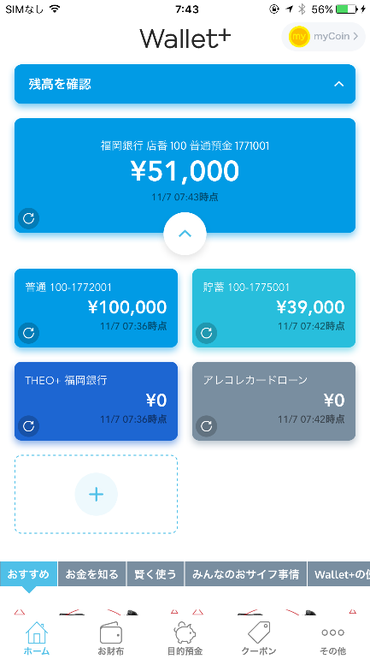
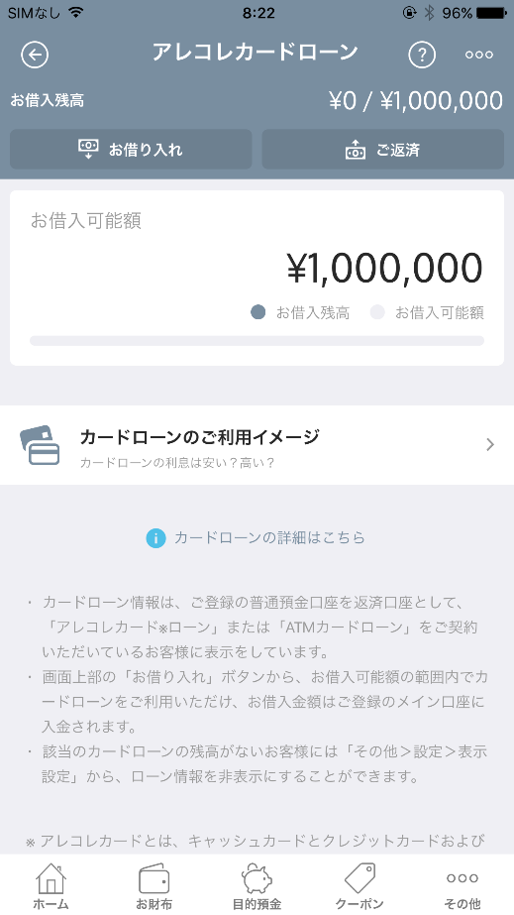
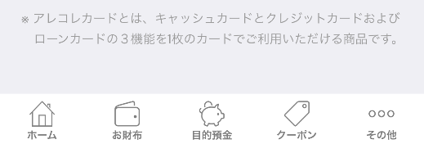
【Appendix】[ローン] カードローン詳細画面の現行仕様説明と商品性の確認
カードローン詳細画面に表示されるカードローン名称や借入残高等の情報は、APIから取得した情報を表示いたします。 カードローンの商品性と、一部の画面項目について、貴行へご確認事項がありますのでご確認ください。
(To:南都・十六銀行 Biz・Sys担当者様／回答期限[希望]：5/20（月）MTG時）
項目名
確認事項
備考
■ホーム画面（例：福岡銀行）
■カードローン詳細画面（例：福岡銀行）
1
カードローン名称
カードローン名称の確認
APIから取得するカードローン名称を表示
1
2
2
借入残高/極度額
極度額（商品毎の金額)の確認
APIから取得する借入残高、極度額を表示
3
4
5
3
お借入れボタン
ー
ー
4
ご返済ボタン
ー
ー
5
借入可能残高
ー
APIから取得する支払可能残高を表示
6
カードローンの詳細リンク
ー
iBank社HPの利用規約ページへ遷移
iBank社にて貴行カードローン用ページを作成いただく
7
6
7
カードローンの説明文
銀行別に表示しているカードローンの説明文の確認
銀行別に表示しているカードローンの説明文
※各種文言については検討していただきたい箇所、可変範囲を一覧におまとめした資料をご連携予定です
※勘定系の開局時に、ホーム画面の「カードローン」タイルからカードローン詳細画面へ遷移し、カードローンからのお借り入れやご返済を行うことができます。

Slide 30
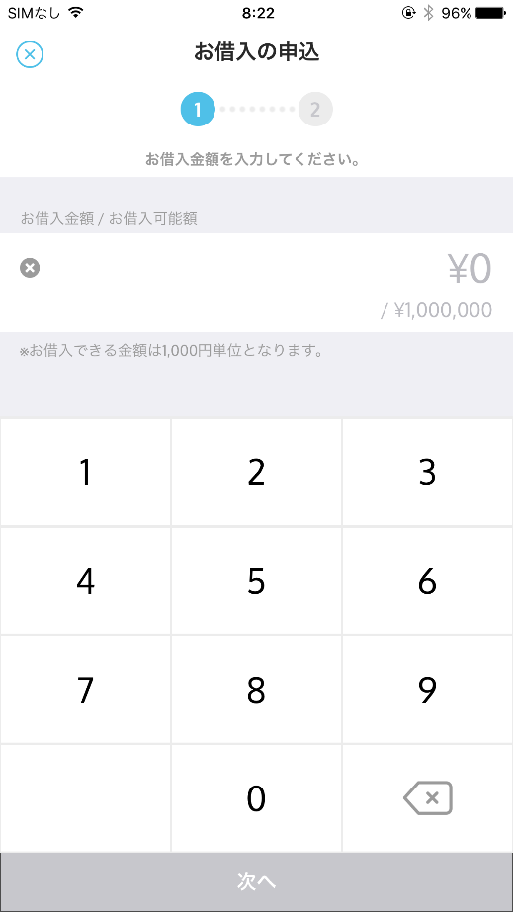
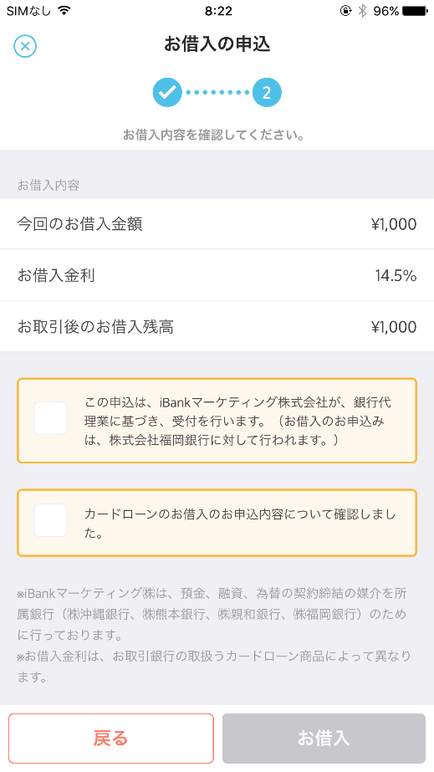
【Appendix】[ローン] カードローンのお借入について
カードローン詳細画面に表示されるカードローン名称や借入残高等の情報は、APIから取得した情報を表示いたします。 カードローンの商品性と、一部の画面項目について、貴行へご確認事項がありますのでご確認ください。
(To:南都・十六銀行 Biz・Sys担当者様／回答期限[希望]：5/20（月）MTG時）
項目名
確認事項
備考
■お借入の申込画面（１／２）
■お借入の申込画面（２／２）
8
お借入金額入力
ー
1,000円単位で指定可能
9
借入可能残高
ー
ー
10
お借入金額表示
ー
お借入金額入力欄にて入力した内容を表示
8
10
11
お借入金利表示
金利（商品毎の金利)の確認
APIから取得する金利を表示
9
11
12
12
お取引後のお借入れ残高表示
ー
お借入れ可能金額ーお借入れ金額をWallet+で計算し表示
13
13
同意事項確認
確認事項の文言検討
カードローンお借入にあたっての同意事項(銀行別に出し分け)です。
14
14
説明文言
ー
カードローンお借入にあたっての注意事項(各行共通)です。
お借入ボタン
開局中であれば借入時間に制限なし(4/12キックオフ時に確認済)
15
15
※各種文言については検討していただきたい箇所、可変範囲を一覧におまとめした資料をご連携予定です
※カードローンのお借入フローに入る導線は、カードローン詳細画面の他に2か所あります。Bについては、次ページをご参照ください。
A. 残高不足予測通知 B. 目的預金画面の「今すぐかなえる！」ボタン

Slide 31
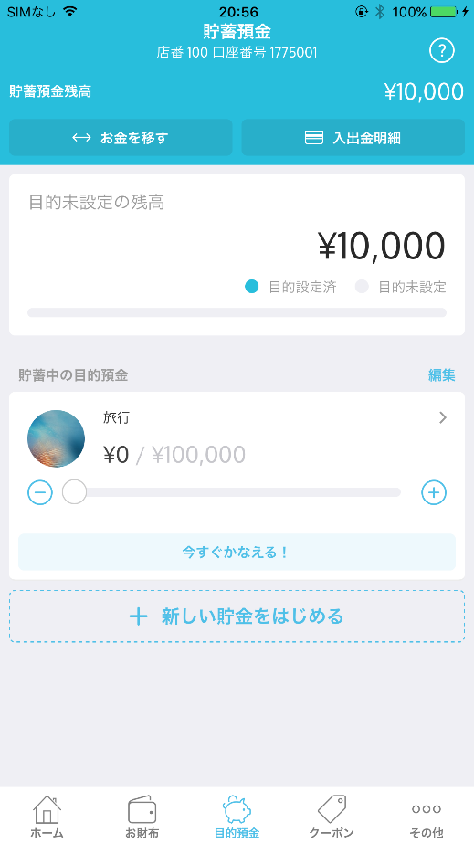
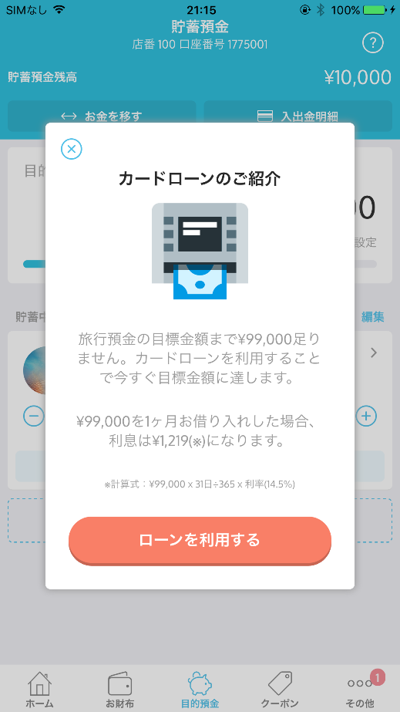
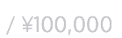
【Appendix】[ローン] カードローンのお借入について (目的預金画面－今すぐかなえる！)
条件を満たす目的預金には、スライドバーの下に「今すぐかなえる！」ボタンというカードローンからの借入導線が表示されます。
仕様については下記の通りとなりますのでご認識おきください。
項目名
確認事項
備考
■目的預金一覧画面
■カードローンのご紹介画面
16
今すぐかなえる！ボタン
ー
下記表示条件に合致した場合にボタン表示
目標金額未達成
目標金額不足額≦借入可能残高
カードローン保有
カードローン表示設定ON
極度額>0円
17
カードローンのご紹介文言
ー
借入額に対する1ヶ月当たりの利息を下記の計算式にて算出
借入額×31日÷365日×年利率
17
\1,000
16

Slide 32
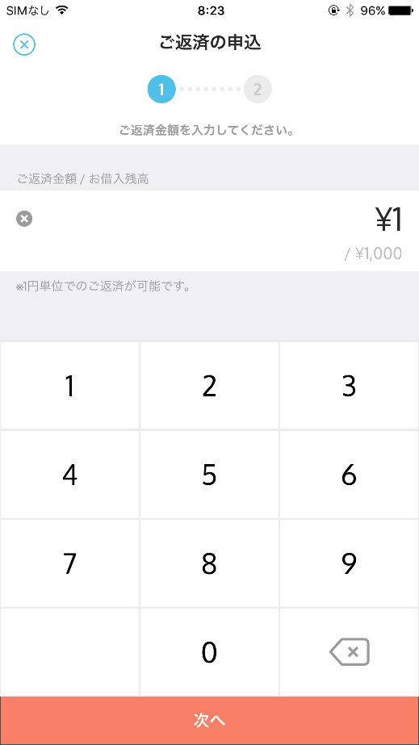
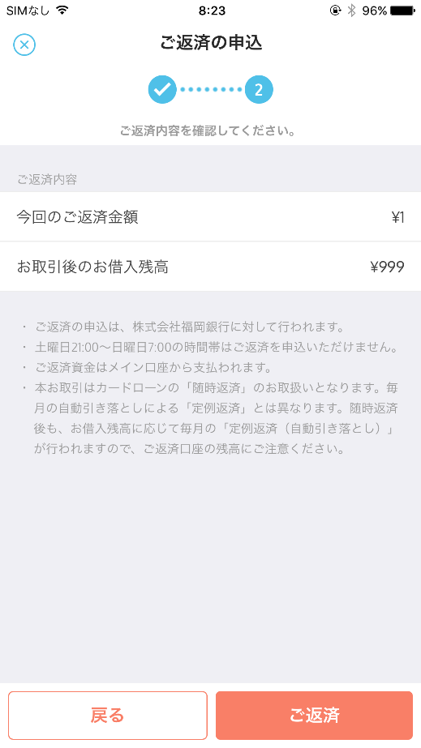
【Appendix】[ローン] カードローンのご返済について (開局中)
カードローンのご返済フローへは、カードローン詳細画面の「ご返済」ボタン(本資料3ページ目記載の④)から遷移することができます。 一部の画面項目について、貴行へご確認事項がありますのでご確認ください。
(To:南都・十六銀行 Biz・Sys担当者様／回答期限[希望]：5/20（月）MTG時）
項目名
確認事項
備考
■ご返済申込画面（１／２）
■ご返済申込画面（２／２）
18
ご返済金額入力欄
返済金額の指定可能単位をご教示いただきたい。
例：1円単位、1000円単位
ー
19
お借入残高
ー
APIから取得する借入残高を表示
18
20
20
今回のご返済金額
ー
ご返済金額入力欄にて入力した内容を表示
19
21
21
お取引後のお借入れ残高
ー
お借入残高－ご返済金額をWallet+で計算し表示
22
カードローンご返済時注意事項
注意事項の文言検討
返済時間に制限(予約、取扱不可時間)があるためホスト側にてエラーハンドリングいただきたい。※1
ー
※各種文言については検討していただきたい箇所、可変範囲を一覧におまとめした資料をご連携予定です
※1:貴行よりお伺いしているサービス提供時間
・前提１：ホスト計画停止日（毎月第2、3土曜日および1月1日の21:00～翌日7:00）
・前提２：iBank側メンテナンス時間帯は除く
【普通口座登録、本人認証、残高照会（普通・貯蓄・ローン）、貯蓄口座開設、収支管理、目的預金、THEO、クレジットカード明細表示、JCBデビット明細表示、退会、カードローン借入】（平日）24時間（土日祝）24時間
【カードローン返済】（平日）8:00 ～ 18:00は通常扱い、21:15 ～ 24:00は予約扱い、その他は取扱不可（土日祝）終日予約扱い

Slide 33

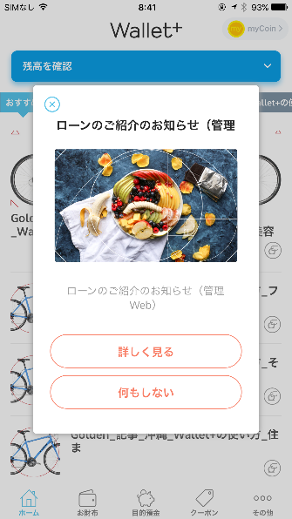
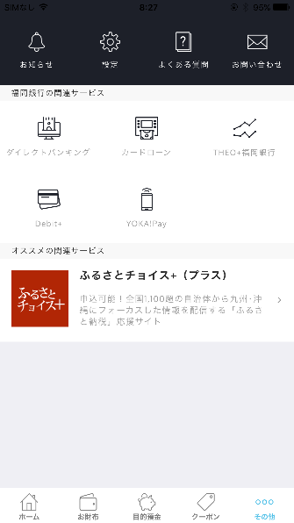
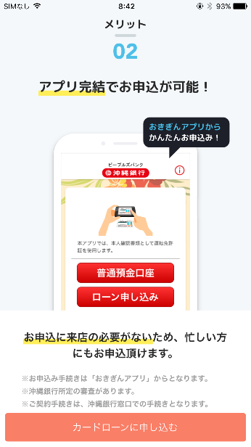
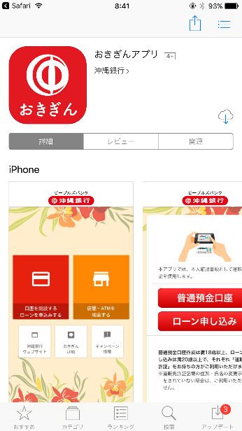
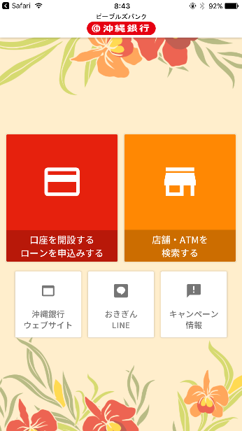
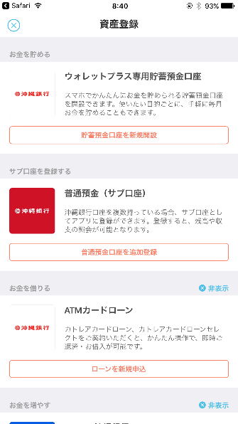

【Appendix】[ローン] カードローン新規申込導線の設置要否について (1)
沖縄銀行様では、Wallet+内でのカードローンの新規申込は受け付けていないものの、カードローン新規申込の可能な外部システムへの導線は設けております。貴行においても、同様の導線を設置されるかご検討ください。
→十六銀行様：導線は設けない 南都銀行様：導線は設けない（念のため下記コメントで確認）
6/3にiBank今別府より、南都銀行様奥田様へメールの内容
--
No98
申込案内画面は必要なしとする でご提案したい
理由：No98は、カードローン未申込ユーザ向けのアプリ内のポップアップであり
南都銀行様は上記のとおりWallet＋内でのカードローン申込自体が機能具備していないため、活用できるシーンが現状想定されないため
■ローンのご紹介のお知らせ
■ランチャー画面
■ATMカードローンの
ご案内画面
アプリストアへ遷移/ローン申込アプリ起動
Ibank0403
iBank側の管理Webから対象ユーザに通知を作成した場合のみ表示される画面
■資産登録画面

Slide 34
【Appendix】画面遷移図 –LV2：ローン詳細画面-
凡例） モバイル画面遷移
モバイル画面外処理
モバイル画面遷移（スライド内ワープ）
A
ID
MA090001
ホーム画面にカードローン情報を表示しない状態で遷移する
カードローン保有状況照会I/F
名称
ローン詳細画面
借入残高
0円以下
「…」ボタン押下（ローン非表示設定）
ローン非表示設定メッセージ
「非表示」ボタン押下
1円以上
「キャンセル」ボタン押下
B
「…」ボタン
非表示
B
ID
MA090003
ID
MA090004
「お借り入れ」
ボタン押下
名称
お借り入れ金額入力画面
名称
お借り入れ最終意思確認画面
振替I/F
借入完了
メッセージ
A
ID
MA020001
「×」
押下
B
「×」
押下
B
カードローン保有状況照会I/F
名称
ホーム画面
ID
MA090005
ID
MA090006
「ご返済」
ボタン押下
名称
ご返済金額入力画面
名称
ご返済最終意思確認画面
振替I/F
ご返済完了
メッセージ
返済受付時間外の場合はメッセージを表示し、ローン詳細画面へ戻る
「×」
押下
B
「×」
押下
B
ID
MA090002
「カードローンご利用イメージ」リンク押下
名称
カードローンご利用イメージ画面
「×」
押下
B
「カードローン詳細情報はこちら」ボタン押下
iBankのHPを表示
（ブラウザ起動）

Slide 35
業務機能要件定義
クレジットカード

Slide 36



クレジットカード請求情報・請求明細取得 残検討事項（RBITS⇔iBank QA No92文字コード）
■課題
EBCDIC→Shift_JISの場合にShift_JIS水平タブでの変換がホスト側でできない
(水平タブコード：EBCDIC= 0x05／Shift_JIS=0x09)
■対応案（2019/6/10 確認事項）
ホスト側では、EBICIDCのまま無変換でW+側へ連携。
Wallet+側のHULFT集信設定でEBCDIC→UTF-8に変換。Wallet+で水平タブコードを変換(05→09)し対応。
※上記対応の前提：ホストでHULFT連携する全ファイルをEBCDICで連携に変更する
→ホストでHULFT連携する全ファイルをEBCDIC連携に変更する事で確定（6/21確認）
ホスト
FLCP
ファイル
編集
HULFT
HULFT
Wallet＋
（Batch）
oracle
Wallet＋
（API）
SMCC
クレジット
情報
共通CSV
(当初案)Shift_JIS→UTF-8
(対応案)EBCDIC→UTF-8
(当初案) ー（文字コード対応の処理なし)
(対応案)
水平タブ(0x05)→UTF8(0x09)に変換
クレジット
明細
(当初案)EBCDIC→Shift_JIS
(対応案) EBCDIC(変換なし)
※Shift_JISの水平タブに変換していただく必要あり。
※ EBCDICカナに水平タブがふくまれていない可能性もあるためご確認ください。

Slide 37
クレジットカード請求情報・請求明細取得 N⇔iBank QANo45
クレジットカード情報はホスト側からメイン口座に登録されている口座の情報のみ連携することで決定。
サブ口座については、クレジットカード情報が一律表示されないわけではなく、他のユーザでメイン口座登録されていればサブ口座側にもクレジットカード情報は表示されますのでご認識おきください。
①ユーザの登録状態
W＋ユーザ
メイン口座
サブ口座
A
店番=100
口座番号=1000001
店番=100
口座番号=2000001
B
店番=100
口座番号=2000001
ー(登録なし)
②ホストからW＋へのデータ連携
店番=100/口座=1000001
店番=100/口座＝2000001
ユーザAのサブ口座とユーザBメイン口座が同じであり、対象口座のデータはホストから連携されてくる。
そのため、Aのサブ口座でお財布画面を表示した際にもクレジットカード情報をすることができる。
③W＋へのデータ登録
店番=100/口座=1000001
店番=100/口座＝2000001

Slide 38
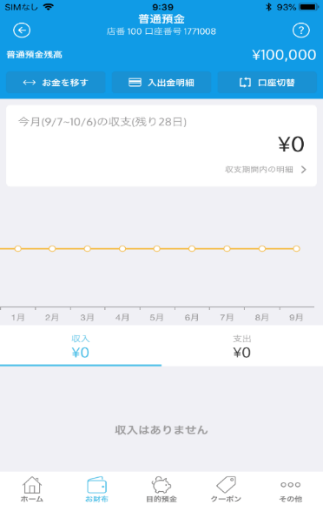
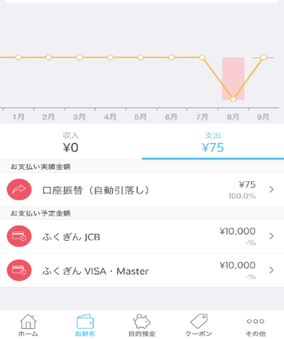
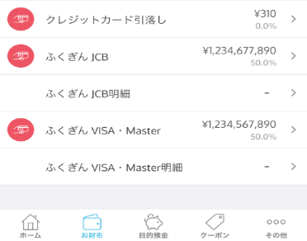
【Appendix】クレジットカード情報表示要件
5/27確認
（QAにて確認）
クレジットカード表示にあたり、貴行及びRBITS様へご確認事項がありますのでご確認ください。
(To:南都銀行 Biz・Sys担当者様、RBITS様／回答期限[希望] ②④⑤：5/13（月）MTG時、 ①③：5/20 (月) MTG時）
■お財布画面（例：福岡銀行）
■お財布画面（例：福岡銀行）
項目
仕様
依頼事項
依頼先
1
お支払い
実績金額
実績は、入出金明細の引き落としが発生した際に表示される。
表示対象のクレジットカードの引き落としを入出金明細情報から判別する必要があります。摘要カナ情報をご連携ください。
摘要カナ情報を想定しておりますが、それ以外で判別可能な項目があれば、ご連携ください。
RBITS様
-\6,385
2
お支払い
予定金額
予定は、ホストからのデータ連携日～カード引き落とし日までの間表示される。
対象カードの引き落とし日をご連携ください。
南都銀行
Sys担当者様
1
支出
\6,385
3
ディバイダ―名
カード情報のデータは、貴行側で対象とするカード種類ごとにディバイダー分けして明細表示する。
貴行側で対象とするカード種類と、ディバイダ―表示するためのマッピングをお願いいたします。
※FFGの資料を参考にマッピングください。
クレジットカード_ディバイダ―表示マッピング.xlsx
南都銀行
Biz担当者様
2
\3,000
10.0%
\3,000
10.0%
4
データ連携
HULFT連携時に、文字コードをUTF-8に変換する。
共通レイアウトに書き換えた後のファイルの文字コードは何になりますでしょうか。
RBITS様
5
データ連携
表示されるデータは、クレジット会社から連携されたファイルをホストで編集しWallet+へ連携していただいものを表示する。
データは月次連携となります。現行IFと同様の連携が可能かご確認ください。
現行のデータ連携タイミングはP43現行仕様②に記載の通り。
貴行側の引き落とし予定クレジット情報連携日、対象カードのクレジット引き落とし日をご教示ください。
RBITS様

Slide 39
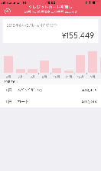
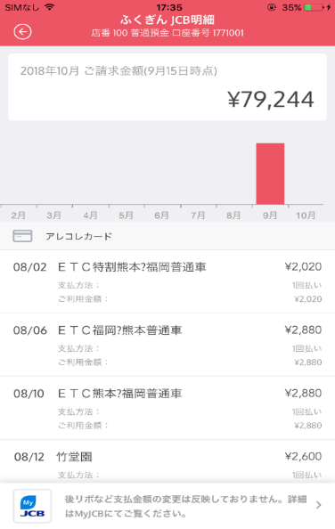
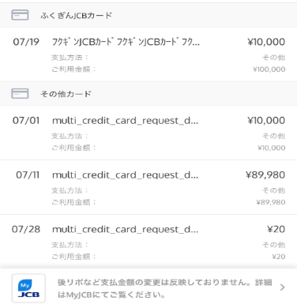
【Appendix】クレジットカード情報表示要件
5/27確認
クレジットカード表示にあたり、貴行及びRBITS様へご確認事項がありますのでご確認ください。
(To:南都銀行 Biz・Sys担当者様、RBITS様／回答期限[希望] ②④⑤：5/13（月）MTG時、 ①③：5/20 (月) MTG時）
項目
仕様
依頼事項
依頼先
3
ディバイダ―名
カード情報のデータは、貴行側で対象とするカード種類ごとにディバイダー分けして明細表示する。
貴行側で対象とするカード種類と、ディバイダ―表示するためのマッピングをお願いいたします。
※FFGの資料を参考にマッピングください。
クレジットカード_ディバイダ―表示マッピング.xlsx
南都銀行
Sys担当者様
■お財布画面（例：福岡銀行）
■クレジット明細画面（例：福岡銀行）
収支画面
3

Slide 40
【Appendix】[クレジットカード明細情報表示] 銀行系クレジットカード請求情報の連携
5/27確認
（QAにて確認）
クレジットカード表示にあたり、貴行及びRBITS様へご確認事項がありますのでご確認ください。
(To:南都銀行 Biz・Sys担当者様、RBITS様／回答期限[希望] ②④⑤：5/13（月）MTG時、 ①③：5/20 (月) MTG時）
項目
仕様
依頼事項
依頼先
4
データ連携
HULFT連携時に、文字コードをUTF-8に変換する。
共通レイアウトに書き換えた後のファイルの文字コードは何になりますでしょうか。
RBITS様
5
データ連携
表示されるデータは、クレジット会社から連携されたファイルをホストで編集しWallet+へ連携していただいものを表示する。
データは月次連携となります。現行IFと同様の連携が可能かご確認ください。
データ連携は現行仕様②に記載の通り。
貴行側の引き落とし予定クレジット情報連携日、対象カードのクレジット引き落とし日をご教示ください。
RBITS様
5
FLCP
4
HULFT
Shift-JIS → UTF-8
勘定系
Wallet＋
（Batch）
oracle
Wallet＋
（API）
SMCC
共通CSV
共通CSV
【現行仕様②】
FFGにて以下の仕様でSMCC社及びホストからご連携頂いている。
引き落とし予定クレジット情報連携日:毎月26日(営業日)
対象カードのクレジット引き落とし日:毎月10日
※モバイル画面上では、毎月28日～翌9日まで引き落とし予定情報として表示される。
⇒引き落とし予定クレジット情報は、翌月のクレジット引き落とし日前にご連携いただく必要あり。
【現行仕様①】
SMCC社から連携されたデータをiBankにて定義している共通レイアウトに書き換え、HULFTにて連携いただいている。
⇒貴行においても、共通レイアウトに合わせてファイル作成していただく必要があり。

Slide 41
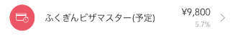

【Appendix】[クレジットカード明細情報表示] お財布画面での銀行系クレジットカードの表示(2/2)
お財布画面での実績表示については、口座・クレジット明細の有無により銀行系クレジットカード欄の出しわけを実施する。具体的には、ホスト/インバンから口座明細情報があることを前提に、DB内に対象の口座に対するクレジット請求情報の有無で判断を行う。
明細有無による出し分け
① 口座明細(ホスト/インバン)あり ＆
請求情報(DB)あり
②② 口座明細(ホスト/インバン)あり ＆
請求情報(DB)なし
口座明細
(ホスト/
インバン)
請求情報
(DB)
クレカ明細表示
福岡銀行
福岡銀行
①
ふくぎん ＶＩＳＡ
ふくぎん ＶＩＳＡ
あり
あり
表示する
②
-
あり
なし
表示しない
ふくぎん ＶＩＳＡ明細
ふくぎん ＪＣＢ
なし
あり
表示しない
ふくぎん ＪＣＢ
ふくぎん ＪＣＢ明細
-
熊本銀行
熊本銀行
ＦＦＧ ＶＩＳＡカード
ＦＦＧ ＶＩＳＡカード
熊本銀行ＶＩＳＡ明細
-
親和銀行
親和銀行
ＦＦＧ ＶＩＳＡカード
ＦＦＧ ＶＩＳＡカード
親和銀行ＶＩＳＡ明細
-

Slide 42
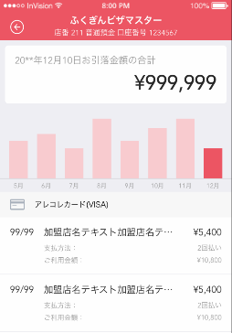
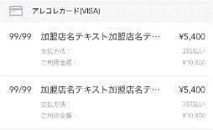
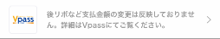
【Appendix】 [クレジットカード明細情報表示] 銀行系クレジットカード明細情報の表示
クレジットカード明細画面の表示仕様について、合計金額には常にクレジットカード請求情報の請求額の合計を表示する。また、ディバイダーとなる決済カード内の明細は、請求額がない(利用金額のみの)明細を、請求額がある明細の後ろに日付昇順で表示する。
金額表示（詳細）
予定・実績どちらから遷移してきても「請求額の合計」を表示する。
ディバイダの名称
決済カードのカード会社コードから誘導する。
03/21
03/27
①請求額がある明細を日付昇順で表示
決済カード①
クレジット明細
04/09
03/21
-
03/27
-
②請求額がない明細を日付昇順で表示
決済カード②
クレジット明細
04/09
-
クレカサイトへのリンク

Slide 43
業務機能要件定義
ランチャー画面

Slide 44
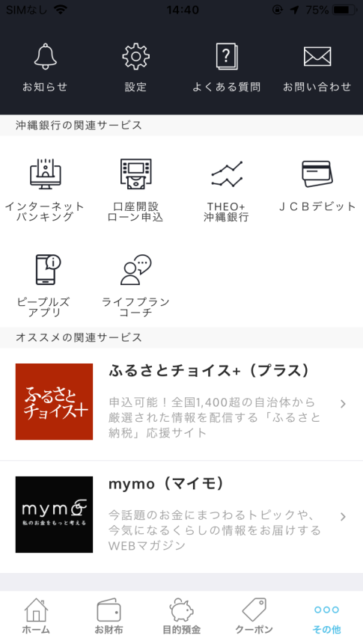




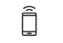
ランチャー画面 【十六銀行様】
十六銀行様ランチャー画面の表示内容は以下メニューで回答受領。(2019/6/28回答分反映済)
未回答部分(黄色掛け、赤字部分)は期限までにご回答いただけますようご対応をお願いします。
画面イメージ（訂正版）
サービス名/サービス概要
遷移の仕方
URL
①
ダイレクトバンキング
アプリ起動
※iOSでアプリ未インストールの場合ストア遷移
※Androidはストア遷移
[アプリ起動URLスキーム]
wsjurokubank://launch/
※ 2019年9月にリニューアル予定であり、現時点でＵＲＬ未作成
[ストア]
・iOS= https://itunes.apple.com/jp/app/webshelter/id1019416264
・ Android= https://play.google.com/store/apps/details?id=jp.co.juroku.webshelter
十六
ダイレクト
バンキング
じゅうろく
JCBデビット
THEO＋
十六銀行
カードローン
Q-LOAN
Origami
Pay
Bank
Pay
②
じゅうろくJCBデビット
外部遷移
https://www.juroku.co.jp/jcb_debit/
③
THEO+十六銀行
外部遷移
※9月末連携予定
④
カードローンQ-LOAN
外部遷移
https://www.juroku.co.jp/sp/personal/loan/q-loan/
⑤
Origami Pay
※遷移の仕方：7/26期限
※7/26期限
⑥
Bank Pay
※2019/12リリース時点には表示しない(2020年以降に掲載予定とする）

Slide 45
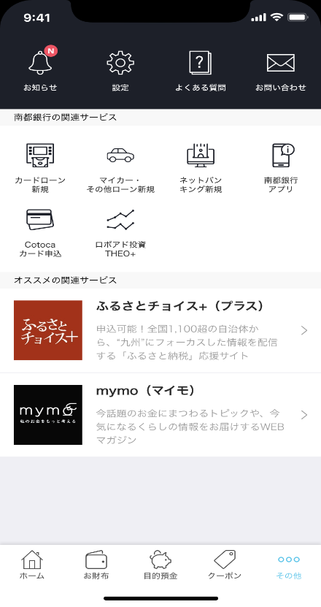
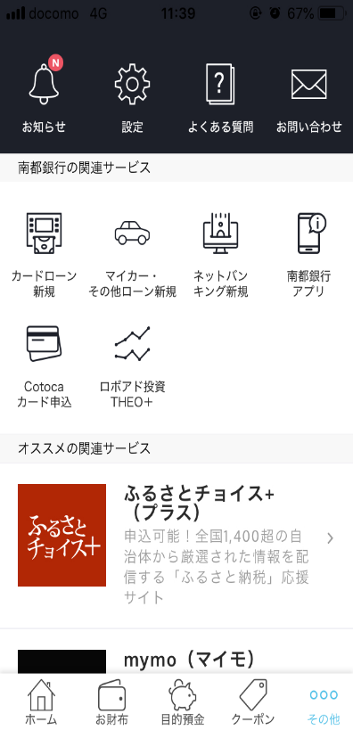
ランチャー画面 【南都銀行様】
南都銀行様ランチャー画面の表示内容は以下メニューで回答受領。
※②のメニュー名は視認性を考慮いただき文言変更、⑥は「ロボアド投資THEO+」で決定。
未回答部分(黄色掛け、赤字部分)は期限までにご回答いただけますようご対応をお願いします。
iPhoneX
iPhoneSE
（画面サイズが小さいもの）
サービス名/サービス概要
遷移の仕方
URL
①
カードローン
新規
外部サイトへ遷移
http://www.nantobank.co.jp/kojin/kariru/e-pack/index.html?cm_mmc_o=8zkkwf*mwyMbgw*%E3%83%AD%E3%83%BC%E3%83%B3*%E3%82%AB%E3%83%BC%E3%83%89%E3%83%AD%E3%83%BC%E3%83%B3%E6%96%B0%E8%A6%8F
②
マイカー・
その他ローン新規
外部サイトへ遷移
http://www.nantobank.co.jp/lp/loan_web/?cm_mmc_o=8zkkwf*mwyMbgw*%E3%83%AD%E3%83%BC%E3%83%B3*%E3%83%9E%E3%82%A4%E3%82%AB%E3%83%BC%E3%83%AD%E3%83%BC%E3%83%B3%E3%83%BB%E3%81%9D%E3%81%AE%E4%BB%96%E3%83%AD%E3%83%BC%E3%83%B3%E6%96%B0%E8%A6%8F
③
ネットバン
キング新規
外部サイトへ遷移
http://www.nantobank.co.jp/ib?cm_mmc_o=8zkkwf*mwyMbgw*%E3%83%8D%E3%83%83%E3%83%88%E3%83%90%E3%83%B3%E3%82%AD%E3%83%B3%E3%82%B0*%E3%83%8D%E3%83%83%E3%83%88%E3%83%90%E3%83%B3%E3%82%AD%E3%83%B3%E3%82%B0%E6%96%B0%E8%A6%8F%E7%94%B3%E8%BE%BC
④
南都銀行
アプリ
アプリ起動
※iOSでアプリ未インストールの場合ストア遷移
※Androidはストア遷移
[アプリ起動URLスキーム]
https://minefocusnantbank.page.link/KPM8
[ストア]
・iOS= https://itunes.apple.com/jp/app/%E5%8D%97%E9%83%BD%E9%8A%80%E8%A1%8C%E3%82%B9%E3%83%9E%E3%83%BC%E3%83%88%E3%83%95%E3%82%A9%E3%83%B3%E3%82%A2%E3%83%97%E3%83%AA/id1211068734?mt=8
・ Android= https://play.google.com/store/apps/details?id=jp.co.nantobank.minefocus&hl=ja
⑤
Cotoca
カード申込
外部サイトへ遷移
http://www.nantobank.co.jp/kojin/katsuyou/cotoca?cm_mmc_o=8zkkwf*mwyMbgw*2BfBgz*2BfBgz%E3%82%AB%E3%83%BC%E3%83%89%E7%94%B3%E8%BE%BC
⑥
ロボアド投資
THEO+
外部サイトへ遷移
※9月末連携予定

Slide 46
業務機能要件定義
退会

Slide 47
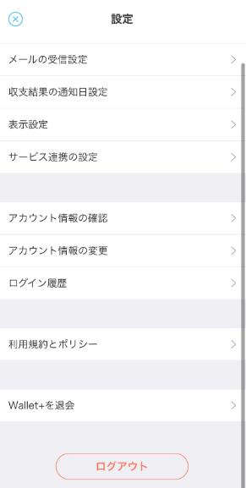



退会
解約処理のAPI化（システム化/リアルタイム化）を推進するため、Wallet＋の標準仕様として、ホスト側閉局時間帯でのWallet+退会受付には、受付不可となりますのでご了承ください。
データの削除について
一度アカウントを削除すると～ご注意ください。
(2)ウォレットプラス専用貯蓄預金口座について ウォレットプラスで開設した貯蓄預金については、〇〇銀行の「Wallet+（ウォレットプラス）専用貯蓄預金のご利用規定」に基づき、ウォレットプラスの退会をもって解約されますのでご注意ください。残高がある場合、ご登録の普通預金へ入金されます。なお、入金には２営業日程度要する場合がありますのでご注意ください。
※ウォレットプラスでは一部退会をお受付できない時間帯がございます。恐れ入りますがご了承ください。
上記に同意の上、退会（アカウントを削除）をご希望の場合は、[同意して退会用メールを送信]をタップのうえ、退会手続へ進んでください。
データの削除について
一度アカウントを削除すると～ご注意ください。
(2)ウォレットプラス専用貯蓄預金口座について ウォレットプラスで開設した貯蓄預金については、〇〇銀行の「Wallet+（ウォレットプラス）専用貯蓄預金のご利用規定」に基づき、ウォレットプラスの退会をもって解約されますのでご注意ください。残高がある場合、ご登録の普通預金へ入金されます。なお、入金には２営業日程度要する場合がありますのでご注意ください。
※ウォレットプラスでは一部退会をお受付できない時間帯がございます。恐れ入りますがご了承ください。
上記に同意の上、退会（アカウントを削除）をご希望の場合は、[同意して退会用メールを送信]をタップのうえ、退会手続へ進んでください。
口座紐づけ
無
口座紐づけ
無
有
有
開局
開閉局
チェック
開局
開閉局
チェック
閉局
閉局
エラー
この時間帯は退会をお受 付することができません。
Webブラウザ起動
URL先へ遷移
詳細

Slide 48





No32 資産登録画面
To：南都・十六銀行様
アイコンをいただいておりますが、資産登録画面表示時に同じアイコンが表示されることとなるため念の為確認させてください。
他行様では、画面を見やすくする観点から銀行アイコンの色を各行のメインカラーに合わせて反転させて表示させています。
南都・十六銀行様に置かれましては、銀行機能整理一覧で回答いただいている通り、反転なしでアイコン表示する方針でよいでしょうか。
どちらがを採用すべきか
ご判断願います
こちらに決定
(6/19確認）
例)福岡銀行
南都銀行
十六銀行
反転なし
反転あり
反転なし
反転あり
To：十六銀行様
銀行連携機能一覧にて「カードローン申込受付機能を実装しないため、非表示。※カードローン申込受付機能を実装しないため、塞ぎ対応は可能でしょうか。」との確認がございました。こちらについては対応可能ですので、貴行の資産登録画面にはカードローンの文言は表示しない仕様とさせていただきます。

Slide 49

No59 エリア選択画面（1/2）
To：南都・十六銀行様
記事検索時のエリア選択画面について、いただきましたエリア定義を基に、以下表示となります。
南都銀行口座登録ユーザの場合は「奈良」を一番上、十六銀行口座登録ユーザの場合は「岐阜」を一番上に表示
それ以外の都道府県は、エリアはあいうえお順で表示
愛知
広島
大阪
福岡
沖縄
山梨
岐阜
和歌山
京都
その他
熊本
長崎
奈良

Slide 50



No59 エリア選択画面（2/2）
To：南都銀行様
貴行から頂いたエリアについて「奈良」のほかに「京都府全部」「大阪府全部」「和歌山全部」の3エリアを受領。
「京都府全部」「大阪府全部」「和歌山全部」については、下記の左イメージ例のようにになる方向で相違ないか確認いただきたい。
（キャプチャは別途iBankよりご提出）
イメージ例
「京都」を選択した場合のエリア選択肢の表示イメージ
「奈良」を選択した場合のエリア選択肢の表示イメージ
京都
京都全部
選択肢項目は「京都全部」のみ表示される。(大阪、和歌山も同様)

Slide 51

No78 お財布画面
6/10
システム定例資料再掲
To：南都銀行様
カテゴリの表示順はいただきました順番に合わせて以下順で表示いたします。
摘要マッピングについて、御行では以下の状況を理解しており、今後の確定までの進め方を以下でお願いします
【現在の検討状況】
現在、ホスト側の摘要、コード表示の正しい情報が把握できておらずコード定義書の全量分のありかを調査中。
収入、支出でどちらにも該当する項目名あると理解
連携関連の特定キーを把握するために、コード定義書を把握したいが、上記状況のため摘要コードマッピングの全量分が着手できていない
別会社に問合せを含めて調査中
【要件確定方法のご提案】
上記を踏まえて以下の通りの要件確定方法をご提案します。
①確認が取れたもの：摘要マッピングに「確認が取れた内容」を反映
②確認が取れないもの：摘要マッピングに「その他」として反映
上記①②をまとめた形で、摘要マッピングを作成し、6/24までにご回答願います

Slide 52
API使用画面整理

Slide 53
iBankシステム機能概要（新規アカウント登録～口座開設～退会）
ユーザ
iBank
API-GW
普通口座
登録
（Oauth認証）
銀行選択
Oauth認証
沖縄銀行の場合
Wallet+に登録する際に選択する口座情報を取得
口座情報一覧取得
口座照会
南都・十六銀行の場合
口座一覧情報取得API
口座一覧に残高を表示するために口座ごとに残高取得
口座残高取得
残高照会API
口座情報チェック
（既に登録済口座か確認）
Wallet+に口座未登録の口座のみ一覧表示
利用口座登録
沖縄銀行の場合
利用口座登録
登録口座選択
南都・十六銀行の場合
iBank利用登録API
メイン口座登録フラグをホストで管理するため実行
普通口座登録
完了メッセージ
普通口座情報
登録

Slide 54
iBankシステム機能概要（新規アカウント登録～口座開設～退会）
ユーザ
iBank
API-GW
サブ口座
登録
【南都・十六銀行】
サブ口座登録
口座情報一覧取得
口座一覧情報取得API
口座残高取得
残高照会API
Wallet+に登録する際に選択する口座情報を取得
口座一覧に残高を表示するために口座ごとに残高取得
口座情報チェック
（既にメイン口座登録、サブ口座登録済か）
Wallet+にメイン口座未登録かつサブ口座未登録の口座のみ一覧表示
利用口座登録
沖縄銀行の場合
利用口座登録
登録口座選択
南都・十六銀行の場合
iBank利用登録API
普通口座登録
完了メッセージ
普通口座情報
登録

Slide 55
iBankシステム機能概要（新規アカウント登録～口座開設～退会）
ユーザ
iBank
ESB/
API-GW
勘定系
貯蓄口座
開設
貯蓄口座開設
ボタン押下
CMF情報取得
FFG/広島銀行の場合
CMF情報取得
処理
CMF情報取得
沖縄銀行の場合
顧客照会
貯蓄口座開設時のかな氏名、住所、生年月日表示のため実行
南都・十六銀行の場合
CIF情報照会API
本人情報確認
貯蓄口座開設
FFG/広島銀行の場合
貯蓄口座開設処理
貯蓄口座開設処理
職業選択後、
口座開設
沖縄銀行の場合
目的預金口座開設
貯蓄口座開設のため実行
南都・十六銀行の場合
口座開設API
貯蓄口座情報
登録
貯蓄口座開設
完了メッセージ
口座開設完了
メール送信
貯蓄口座開設
完了メール受信

Slide 56
iBankシステム機能概要（収支確認）
ユーザ
iBank
API-GW
勘定系
THEO
残高確認
（ホーム）
【南都・十六銀行】
ホーム表示
口座情報一覧取得
口座一覧情報取得API
口座残高取得
残高照会API
普通口座、貯蓄口座、カードローン口座の存在チェックのため実行
ローン
情報取得
カードローン情報照会API
登録口座の残高取得
カードローン口座
情報登録
カードローン名称、利率、極度額取得のため実行
THEO情報取得
顧客情報取得
THEO残高取得
THEO残高取得

Slide 57
iBankシステム機能概要（収支確認）
ユーザ
iBank
ESB/
API-GW
勘定系
情報系
収支確認
（お財布画面）
お財布メニュー
押下
当日口座残高
取得
残高照会API
普通口座残高取得
入出金明細取得
FFG3行・広島銀行の場合
指定日入出金
明細取得
前月1日～当日
明細取得
お財布画面表示時の普通口座残高取得
過去月
過去11カ月分
明細取得
沖縄銀行の場合
入出金照会
南都・十六銀行の場合
入出金明細照会API
前月1日～当日
明細取得
お財布画面表示時の入出金明細取得
入出金明細照会API
過去11カ月分
明細取得
FFG３行・広島銀行
沖縄銀行の場合のみ
(南都・十六銀行は対象外)
デビット入出金明細取得
デビット
明細取得
過去13カ月分
デビット明細取得
お財布画面
表示
摘要コードから
カテゴリ振り分け
明細一覧画面表示
摘要コードから
内訳名称出しわけ

Slide 58
iBankシステム機能概要（収支確認）
ユーザ
iBank
ESB/
API-GW
勘定系
収支結果確認
通知(バッチ)
前月収支結果作成バッチ（日次）
FFG3行・広島銀行の場合
入出金明細取得
指定日入出金
直近2カ月分
明細取得
前月収支結果
（入出金明細照会（他人名義））
沖縄銀行の場合
入出金明細照会【他人名義】
南都・十六銀行の場合
前月収支結果作成通知用に実行
入出金明細照会API
収支結果集計
および
ポップアップ通知作成
ログイン
前月収支結果通知表示

Slide 59
iBankシステム機能概要（目的預金）
ユーザ
iBank
ESB/
API-GW
勘定系
目的預金
（残高確認）
目的預金メニュー
押下
当日口座残高取得
FFG3行・広島銀行の場合
口座残高取得
貯蓄口座残高取得
沖縄銀行の場合
口座照会
南都・十六銀行の場合
残高照会API
入出金明細取得
FFG3行・広島銀行の場合
指定日入出金
明細取得
前月1日～当日
明細取得
沖縄銀行の場合
入出金明細照会
南都・十六銀行の場合
入出金明細照会API
目的預金画面
表示

Slide 60
iBankシステム機能概要（目的預金）
ユーザ
iBank
ESB/
API-GW
勘定系
目的預金
（入金）
振替実行画面
金額指定、振替実行
目的預金振替
FFG3行・広島銀行の場合
振替処理
普通口座⇒貯蓄口座
へ入金
沖縄銀行の場合
資金振替
南都・十六銀行の場合
振替API
振替完了
目的預金画面表示

Slide 61
iBankシステム機能概要（目的預金）
ユーザ
iBank
ESB/
API-GW
勘定系
目的預金
（借入により達成）
今すぐかなえる
金額指定
借入実行
ローン口座振替（借入）
FFG/広島銀行
カードローン振替
カードローン振替
（カードローン口座
⇒貯蓄預金口座）
沖縄銀行の場合
口座照会
南都・十六銀行の場合
振替API
沖縄銀行/南都・十六銀行のみ
ローン情報取得
沖縄銀行
カードローン
情報取得
南都・十六銀行
カードローン情報照会API
FFG3行ではローン口座振替（借入）のレスポンスで借入処理後の残高が返却されるが、沖縄銀行では返却されない。
そのため沖縄銀行のみローン情報取得を行い借入処理後の残高を取得するために左記処理を実行。
目的預金額
更新
クーポン獲得
目的預金達成
クーポン付与

Slide 62
iBankシステム機能概要（目的預金）
ユーザ
iBank
ESB/
API-GW
勘定系
目的預金
（達成額振替）
達成額振替
目的預金振替
FFG/広島銀行の場合
振替
貯蓄口座⇒普通口座
へ入金
沖縄銀行の場合
資金振替
南都・十六銀行の場合
振替API
目的預金更新or
目的預金削除
目的預金表示

Slide 63
iBankシステム機能概要（目的預金）
ユーザ
iBank
ESB/
API-GW
勘定系
目的預金
定期振替通知
預金日目的預金
通知作成バッチ
（日次）
ログイン後
目的預金定期
通知表示
目的預金振替
FFG/広島銀行の場合
目的預金
定期振替
振替
貯蓄口座⇒普通口座
へ入金
沖縄銀行の場合
資金振替
南都・十六銀行の場合
振替API
振替完了通知
目的預金額更新

Slide 64
iBankシステム機能概要（ローン）
ユーザ
iBank
ESB/
API-GW
勘定系
ローン
ローンメニュー
押下
ローン情報取得
FFG/広島銀行の場合
ローン情報取得
ローン情報取得
沖縄銀行の場合
融資情報照会
南都・十六銀行の場合
カードローン情報照会API
ローン詳細画面
表示

Slide 65
iBankシステム機能概要（ローン）
ユーザ
iBank
ESB/
API-GW
勘定系
ローン
（借入）
ローン口座振替（借入）
FFG/広島銀行の場合
カードローン振替
カードローン振替
（カードローン口座
⇒普通預金口座）
沖縄銀行の場合
借入
（ローン画面から）
カードローン借入
南都・十六銀行の場合
振替API
ローン情報取得
沖縄銀行の場合
融資情報照会
南都・十六銀行の場合
カードローン情報照会API
借入完了
メッセージ
FFG3行ではローン口座振替（借入）のレスポンスで借入処理後の残高が返却されるが、沖縄銀行では返却されない。
そのため沖縄銀行のみローン情報取得を行い借入処理後の残高を取得するために左記処理を実行。（返済も同様）

Slide 66
iBankシステム機能概要（ローン）
ユーザ
iBank
ESB/
API-GW
勘定系
ローン
（返済）
ローン口座振替（返済）
FFG/広島銀行の場合
カードローン振替
カードローン振替
（カードローン口座
⇒普通預金口座）
沖縄銀行の場合
返済金額入力
（ローン画面）
カードローン随時返済
南都・十六銀行の場合
振替API
ローン情報取得
沖縄銀行の場合
融資情報照会
南都・十六銀行の場合
カードローン情報照会API
返済実行完了
メッセージ
FFG3行ではローン口座振替（借入）のレスポンスで借入処理後の残高が返却されるが、沖縄銀行では返却されない。
そのため沖縄銀行のみローン情報取得を行い借入処理後の残高を取得するために左記処理を実行。（返済も同様）

Slide 67

iBankシステム機能概要（THEO）
ユーザ
iBank
ESB/
API-GW
勘定系
THEO
THEO
THEOメニュー
押下
THEO顧客情報
THEO顧客
情報取得
THEO資産方針
情報
THEO資産方針
情報取得
THEO残高情報
THEO残高
取得処理
THEO入金
入金額入力
THEO振替
FFG/広島銀行の場合
THEO振替
普通口座⇒
THEO入金専用口座
へ入金
THEO入金口座から
各ユーザ証券口座へ入金
沖縄銀行の場合
行内振替
南都・十六銀行の場合
特定口座振込API
沖縄・南都・十六銀行のみ
FFG3行ではTHEO振替のレスポンスで処理後の残高が返却されるが、沖縄銀行では返却されない。
そのため沖縄銀行のみ処理後の残高を取得するために左記処理を実行。
当日口座残高取得
沖縄銀行の場合
口座照会
南都・十六銀行の場合
残高照会API
THEO入金確認

Slide 68
iBankシステム機能概要（共通）
ユーザ
iBank
ESB/
API-GW
勘定系
ESB閉局
閉局通知受領
DB更新
閉局予告通知
システム
メンテナンス
金融系機能利用
閉局確認
（DB確認）
ESBから受領した閉局時間で更新
アプリで金融系機能を利用する場合、ESBが開局中の場合のみ利用可能となります。
ESB開局中、閉局中の判断はiBank内のDBで管理しております。
開閉局時間をESBから受領し、その時間でiBankDBを更新しています。
Wallet+側で用意しているAPIとなります。
閉局中メッセージ
表示
ESB開局
開局通知受領
DB更新
開局予告通知
ESBから受領した開局時間で更新
ESBエラー
金融系機能利用
ESBAPI
情報取得
エラーコード返却
エラーメッセージ
表示
エラーコードに応じた
メッセージ作成

Slide 69
バッチ概要説明

Slide 70
バッチ処理対象
貴行向けの機能としてご用意いたしますバッチ処理の一覧と、処理概要をご共有いたします。
機能
概要
サイクル
前月収支結果通知作成
ユーザが設定している収支起点日から、前月分の収支がいくらになったかを集計し、ユーザ向けの通知を作成する。
ユーザはログイン時に対象通知を確認する。
日次
ポイント換金
ユーザがアプリ上からポイント換金操作をした場合、ポイント換金要求をため込み、まとめて勘定系へポイント換金要求を実行する。
ポイント換金が完了（貯蓄口座への振込が完了）した結果を勘定系から受領し、ユーザへポイント換金完了のメッセージを表示する。
日次
解約情報連携
普通口座、貯蓄口座をiBankに登録しているユーザが、iBankを退会した場合に勘定系へ解約ユーザ情報として連携する。
また、APIを利用してmyCoinに解約情報を連携する。
日次
クレジットカード請求情報／請求明細取得・反映
【南都銀行様のみ】
ユーザーが登録している銀行口座(メイン)で引き落としされる銀行系クレジットカードの請求情報と請求明細を取得・反映する。
ユーザーはお財布画面より対象のクレジットカード請求情報と情報明細を確認する。
日次
統廃合
メイン口座、サブ口座、貯蓄口座、カードローン、クレジットカード請求情報として保管している口座情報の洗い替えを行う。
臨時

Slide 71
前月収支結果通知作成
前月収支結果は、前月収支期間が終了した翌日に作成され、ユーザに通知されます。
前月収支結果通知について以下ご確認させていただきたい。（To:RBITS社 期限：5/13(月））
バッチ実行時間
貴行システムでAPI実行不可時間帯以外に、貴行システムでのバッチ処理時間を考慮して処理を実行しない方がよい時間帯がありますか。ある場合、その時間をさけた時間でのバッチ処理時間を決めさせていただきたいです。
⇒7:30以降の開始とする。(銀行ごとに直列実行とするため7:30以降の処理となる)
API並列可能数
バッチ実行時にAPIを並列での実行を検討しています。貴行システムのAPIについて同時実行可能数の制限はありますか。ある場合はその値を教えてください。
⇒並列可能数は2とする
バッチ実装方式
専用線経由のAPI実行での機能実装とする。（検討経緯はG⇔iBank No60参照）
前月分収支集計処理
前月収支結果確認
N-1月 収支期間（前月）
N月 収支期間（当月）
ユーザ
前月の収支結果通知を確認
iBank
アプリ
入出金明細から前月
の収支を計算/通知作成
勘定系
入出金明細取得API

Slide 72
ポイント換金
ポイント換金サイクルについて以下ご確認させていただきたい。（To:RBITS社 期限：5/13(月））
ポイント換金要求ファイル連携時間
ポイント換金要求ファイルのWallet+からの配信時間を確認させてください。
⇒14:00-15:00とする。伝送は全稼働日(毎日)行う。
ポイント換金結果ファイル連携時間
ポイント換金を受付け、貯蓄口座振込処理が処理確定する時間は何時でしょうか。結果ファイル連携時間確定のため確認させてください。
⇒10:00とする。結果ファイルは営業日のみホストから配信する。
口座振替処理の処理サイクル
換金要求ファイル受領～貯蓄口座振込処理～換金結果ファイル作成までの日数がどの程度かかるかご教示ください。
土日祝日は処理が実行されますか（他行では金土祝は実行されず、日曜にまとめて実行されるため確認をさせていただきたい）
⇒データ受付日の翌々営業日、土日祝日受付分は3営業日に実施。結果ファイルは営業日のみ返却。(6/21確認）
ポイント換金申込
ポイント換金処理
貯蓄口座入金
ポイント換金結果反映
ポイント換金
結果確認
N日
N+1日
N+2日
14:00～15:00
0時
00:10～00:30
10:00～11:00
ユーザ
ポイント換金（ポイントを使う）
※随時減る
ポイント換金
結果確認
対象0件でもファイル送信
iBank
ポイント換金要求
データ蓄積
ポイント換金要求
ファイル作成/配信
ポイント換金結果
ファイル受信/
ポイント換金結果反映
勘定系
ポイント換金要求
ファイル受領
貯蓄口座振込
結果ファイル作成/配信

Slide 73
ポイント換金処理サイクル(QANo35RBITS社より提示資料)
RBITS社より最新資料提示予定
振込日 ：データ受付日の翌営業日
土日祝日受付分は翌々営業日
振込時間：0時10～30分頃
Wallet+への結果返却：10:00
振込日 ：データ受付日の翌営業日
土日祝日受付分は翌々営業日
振込時間：0時10～30分頃
（Wallet+への結果返却：10:00）

Slide 74
解約情報連携
解約情報連携は、口座登録をしているiBankユーザがiBankを退会した場合に連携されます。（普通口座(メインのみ)、貯蓄口座）
以下ご確認させていただきたい。（To:RBITS社 期限：5/13(月））
解約情報ファイル連携
他行では21：00実行となっております。貴行システムにて制約がなければ同時間での実施でいかがでしょうか。
⇒21:00とする。
退会
解約情報連携
貯蓄口座解約
N日
N+1日以降
21:00～
0時
ユーザ
退会
対象0件でもファイル送信
iBank
アプリ
退会ユーザ
データ蓄積
解約情報連携
勘定系
解約情報受領
貯蓄口座解約処理
Wallet+の仕様としては解約情報が連携された段階で、対象口座はiBankに登録可能となる。(解約情報連携が実行されるまでは、対象口座はiBankに登録できない。)
ただし、貴行ホスト側処理にて、iBankフラグをOFFとするまでは口座登録できないようハンドリングするため、対象口座はiBankに登録不可となる。(ホストでiBank登録フラグをOFFとしてから登録可能となる。）
事務で解約処理

Slide 75
クレジットカード請求情報・請求明細取得
クレジットカード請求情報・請求明細取得のサイクルは以下のとおり。バッチは日次で実行され、夜間にクレジットカード請求情報・請求明細が連携されたときのみiBankのDBに情報を反映をし、通常は空回し(正常終了)となる。
iBankのDBに取り込まれるクレジットカード請求情報は直前までに口座登録が完了したユーザーが対象者となります。
カード会社からのクレジットカード情報・明細情報連携タイミング
⇒月次28日。28日が土日祝の場合は前営業日に連携。
貴行勘定系からのクレジットカード情報・明細情報連携タイミング
⇒毎月28日25:00。28日が土日祝の場合は前営業日に連携。
クレジットカード
請求情報/明細情報連携
クレジットカード請求情報／請求明細取得・反映
クレジットカード
請求情報・明細情報確認
N日
ユーザ
09:30～
（W+内先行JOB実行後)
日次ジョブとして実行し、クレジットカード請求情報の連携がない場合は空回しで正常終了
クレジットカード請求情報
・明細情報確認
Wallet+
クレジットカード請求情報反映
クレジットカード
請求・明細受領
クレカ情報移送
クレカ請求情報
取得・反映
クレカ請求明細
取得・反映
勘定系
毎月28日25:00。28日が土日祝の場合は前営業日25:00に連携。
Wallet+にメイン口座登録している口座のみ抽出してホスト側でファイル作成。
W+でのお支払い予定明細表示期間
⇒クレカ請求・明細情報反映～翌月9日
・28日＝営業日の場合
・・・29日09:30以降のデータ取り込み～翌9日
・28日＝前営業日の場合
・・・28日前営業日の翌日09:30以降のデータ取り込み～翌9日
クレジットカード
請求・明細送付
クレジットカード
請求・明細読込
SMCC
月次28日。28日が土日祝の場合は前営業日に連携。
クレジットカード
請求・明細送付

Slide 76
【Appendix】前月収支結果
前月収支結果は、前月収支期間が終了した翌日朝に作成され、ユーザに通知される。FFG3行は7:30からの実行としているが、本APIの実行可能時間、並列可能数について、制約があればご教授いただきたい。
【参考：他行稼働イメージ】
7:30 13:30
DB
サーバ
Admin
CMS
福岡
福岡
福岡
熊本
親和
広島
沖縄
熊本
親和
広島
熊本
親和
広島
※処理は3並列かつ、銀行毎に処理ステップを分ける。
※1銀行目でエラーが発生しても後続の処理は継続して続けるものとする。

Slide 77
【Appendix】前月収支結果バッチ処理エラーリカバリ手順詳細
前月収支結果のバッチ処理エラーが発生する箇所毎にエラー時の対応が異なる為、対応方法の詳細を以下の通り整理する。
処理
API
連携先
前月収支結果通知は、同じ掲載期間内であれば通知を作成しない。
業務エラー発生時は、エラー対象は処理をスキップする。業務エラー発生データは、ファイル出力する。(ユーザIDを出力)
前月収支結果(日次)
入出金API
勘定系
エラー発生
銀行
エラー発生時の状態
エラー発生時の影響
リカバリ手順
iBankシステム異常終了
⇒バッチ異常終了
FFG3行
正常終了したユーザのみ通知が作成される。異常終了したユーザ以降は通知が作成されない。
集計対象のユーザのうち、一部のユーザに前月収支結果通知が作成されない。
エラー事象を解消後、バッチ再実行
貴行
同上
同上
同上
業務エラー
閉局中
⇒バッチ異常終了
そのほか
⇒バッチ正常終了
FFG3行
正常終了したユーザのみ通知が作成される。
各行毎に処理を分けるため、1行のみエラーが発生しても他の銀行の処理は続行する。
集計対象のユーザのうち、一部のユーザに前月収支結果通知が作成されない。
エラー事象を解消後、バッチ再実行
貴行
同上
同上
同上

Slide 78


【Appendix】ポイント換金要求処理エラーリカバリ手順詳細(1/2)
凡例
バッチ処理
繰替処理
StakeHolder
ポイント換金交換要求処理エラーのリカバリー手順を定義する。
iBank
通信
提携先
処理概要
FFG三行
Wallet+
換金要求
ファイル取得
(日次)
1
換金要求ファイル取得
myCoin
FFG三行
勘定系
myCoinにポイント交換要求ファイルの送付を要求する
myCoinから送付された換金要求ファイルをWallet+返却する
換金要求ファイルを各銀行へ連携する
交換要求
ファイル連携
(日次)
換金要求ファイル返却
2
換金要求ファイル
沖縄銀行
換金要求
ファイル取得
(日次)
1
換金要求ファイル取得
myCoin
沖縄銀行
勘定系
重要ポイント
換金要求ファイル
2
換金要求
ファイル連携
(日次)
3
換金要求ファイル
共通してAPIエラーではあるが、障害の発生事由がmyCoin起因かWallet＋起因かでリカバリの手順が異なる
発生
箇所
エラータイトル
ファイル
連携先
エラー発生時の状態
エラー発生時の影響
リカバリ手順
➀
換金要求ファイルの連携不良
<Wallet+⇒mycoin>
⇒通信異常終了
⇒ネットワークエラー
FFG三行
沖縄銀行
APIエラーによりファイルが連携されない
各銀行の勘定系システムへ、データの連携が遅延することにより、ユーザーへの情報反映が出来ない
エラー原因を取り除き、異常終了ジョブを再実行する
➁
換金要求ファイルの連携不良・終了遅延
<Mycoin⇒Wallet+>
⇒通信異常終了
⇒ネットワークエラー
⇒ファイル未作成
myCoin側で連携対象のファイルが作成されていない場合も同様に、APIエラーによりファイルが連携されない
myCoinシステムでファイルの作成バッチが異常終了している場合、エラー事象を解消した後にファイルを作成し、バッチを再実行
myCoinシステムにて連携対象のファイルが作成されたことを確認後、wallet+側のから取得APIを再実行
③
換金要求ファイルの連携不良
⇒バッチ異常終了
⇒業務エラー
異常終了するまでの正常終了データ分のみiBankデータを更新する
DBのステータスは、正常終了データは「20」(交換済) 。異常終了したものは「10」（交換中）となっている
一部ユーザにポイント換金結果が反映されない。
エラー解消後、同じインプットファイルを使用してバッチ再実行
※再実行時、既に反映されているデータについてはERRORログが出力される。
③
交換要求ファイルの
連携遅延
処理は完了しているが、15時以降に処理が完了している
FFG三行の勘定系へデータが連携遅延
ユーザーの保持ポイント反映遅れる
エラー原因の分析は要実施
バッチの再実行等の対応は必要なし

Slide 79


【Appendix】ポイント換金要求処理エラーリカバリ手順詳細(2/2)
凡例
バッチ処理
繰替処理
StakeHolder
ポイント換金交換要求処理エラーのリカバリー手順を定義する。
iBank
通信
提携先
処理概要
Wallet+
交換結果ファイル
交換結果
ファイル送付
(日次)
FFG三行
ibank管理者が各銀行勘定系システムより結果ファイルを取得
Wallet+より交換結果のファイルの1件1件をmyCoinへ送付
myCoinの交換要求情報を照会する
申請IDをABCSのペイメントトークン交換申請照会APIに渡して、交換申請を取得する
Admin cms
1
交換結果
交換結果
ファイル送付
(日次)
沖縄銀行
Loop
myCoin
交換結果受付
(日次)
2
マイコイン交換結果受付
重要ポイント
交換要求照会(日次)
3
マイコイン交換要求照会
交換結果受付はデータ1件1件を別々にmyCoinへ送付しており、復旧対象データのみを再連携する事をリカバリ―手段とする
発生
箇所
エラータイトル
ファイル
連携先
エラー発生時の状態
エラー発生時の影響
リカバリ手順
➀
データ送付されない
Wallet+
換金結果ファイルが送付されない
換金結果ファイルが送付されない
Ponta/Nimoca側より再送付
➁
通信の途中終了
⇒ネットワーク問題エラー
⇒基盤障害
FFG三行
沖縄銀行
APIエラーにより、データの連携が完了しない
交換結果がmyCoinシステムに反映されない
交換要求を抽出できない
システム的に異常データをディレクトリに移動させるかは要検討
⓪エラーの原因特定、解消する
➀StatusがSuccessでないデータをディレクトリに吐き出す
➁復旧対象データのみを取り出し、再度ジョブを実行する
➁
APIErrorが発生
⇒ネットワークエラー
⇒データエラー
➂
通信の途中終了
⇒ネットワーク問題エラー
⇒その他物理破損
エラー原因を取り除き、API通信の再実行を行う
➂
APIErrorが発生

Slide 80
【Appendix】 iBank解約情報連携バッチ処理エラーリカバリ手順詳細
iBank解約情報連携のバッチ処理エラーが発生する箇所毎にエラー時の対応が異なる為、対応方法の詳細を以下の通り整理する。
処理
ファイル
連携先
処理時には、実行対象のユーザIDをログファイルに出力する
業務エラー発生時は、エラー対象は処理をスキップする。業務エラー発生データは、ファイル出力する。(ユーザIDを出力)
解約情報連携
(日次）
解約情報
勘定系
エラー発生
銀行
エラー発生時の状態
エラー発生時の影響
リカバリ手順
iBankシステム異常終了
⇒バッチ異常終了
FFG3行
正常データ、エラーデータどちらも勘定系へ連携されない。
DBのステータスは、正常終了データは「910」(連携済) 。異常終了したものは「900」（連携前）となっている。
退会をしたユーザ全員の情報連携ができない。
エラー事象リカバリ後、バッチ再実行
※ファイル追記方式のため、バッチ再実行でファイル作成される
貴行
異常終了するまでの正常終了データ分のみ勘定系へ連携される。
DBのステータスは、正常終了データは「910」(連携済) 。異常終了したものは「900」（連携前）となっている。
退会をしたユーザのうち、一部ユーザの情報連携ができない。
エラー事象を解消後、バッチ再実行
※バッチ処理対象は「900」(連携前)のみを対象とするため、エラー発生時に連携できなかったユーザ分＋エラー発生後に退会したユーザ分が実行される。
業務エラー
閉局中
⇒バッチ異常終了
そのほか
⇒バッチ正常終了
FFG3行
なし
なし
なし
貴行
正常終了データ分のみ勘定系へ連携される。
業務エラーの場合は、エラーレコードを、別ファイルへ出力し、処理スキップする。
DBのステータスは、正常終了データは「910」(連携済) 。スキップしたものは「900」（連携前）となっている。
退会をしたユーザのうち、一部ユーザの情報連携ができない。
エラー事象を解消後、バッチ再実行
※バッチ処理対象は「900」(連携前)のみを対象とするため、エラー発生時に連携できなかったユーザ分＋エラー発生後に退会したユーザ分が実行される。
エラーが発生した場合、リカバリ後にエラー発生日分の解約情報＋エラー発生以降の新規解約情報分がまとめて連携される。

Slide 81
【W+新銀行展開】 インフラ要件定義タスク
新銀行展開にあたり、サーバなどのシステム基盤は全行共用となるため、基本的にはインフラ要件は現行踏襲となります。ただし、銀行固有の要件や予めご認識頂きたい既存要件もありますため、以下スケジュールでインフラ要件定義を進めさせて頂きます。
No | 分類 | 要件定義タスク | 内容 | 協議日程
1 | システム環境 | システム環境定義 | 銀行システム側のテスト環境面とW+システム側のテスト環境面の関係を定義する。 | 2019/5/13
2 |  | システム間連携方式定義 | システム間連携種類毎の連携プロトコルと使用回線を定義する。 | 2019/5/13
3 | 可用性 | サービス時間の定義 | 金融系サービスの提供時間を定義する。 HULFT連携可能時間帯を定義する。 | 2019/5/13
4 | 性能・拡張性 | サイジング | 向こう3年間の想定ユーザ数と想定トランザクション量の推移を定義する。 | 2019/5/13
5 | 運用・保守性 | シビリティレベル定義 | 障害レベルに応じた復旧目標時間を定義する。 | 2019/5/20
6 |  | 運用体制とフロー定義 | 銀行システムの保守・運用ベンダを含めた運用体制、およびコ。ミュニケーションフローを定義する。 | 2019/5/20
7 | セキュリティ | リスクアセスメントとリスク対策定義 | 貴行の銀行APIを利用するにあたり必要となるセキュリティ対策を定義する。 | 2019/5/20
8 | 全体 | 非機能要件一覧定義 | 上記で定義した要件を含め、非機能要件全体の最終化。 | 2019/5/27

Slide 82
【W+新銀行展開】 システム環境定義
双方システムの環境面数が異なるため、W+システムのStaging・検証環境は銀行側の検証環境と連携可能とする。
ただし、銀行側からW+システムに連携する場合は、接続先を切り替える仕組みが必要となるため、連携方式毎に実現方法を検討・定義する。
南都・十六銀行
【5/13ヒアリング結果】
・南都銀行様と十六銀行様の環境は別インスタンスであることを確認済み。
・機能テスト用の開発環境と性能テスト用の共通環境が存在することを確認済み。
・開発環境用の専用線敷設を予定されていないことが想定外であったため課題起票済み。
本番環境
共通環境
（性能検証用）
開発環境
（機能検証用）
W+システム
本番環境
テスト環境
開発環境
Staging環境
（保守用/性能検証用）
検証環境
（機能検証用）

Slide 83
【W+新銀行展開】 システム間連携方式
以下黄色塗りした機能との連携が新たに必要となる認識。詳細は別紙「システム間連携一覧」を参照。
ポイントシステム
W+システム
銀行システム
ゲネシス
Tポイント
インター
ネット
福岡銀行API
TポイントAPI
専用線
FFG-ESB
熊本銀行API
モバイルAPI
親和銀行API
Ponta
Ponta
VPN
福岡銀行開閉局通知
Pontaファイル送受信
管理WEB
熊本銀行開閉局通知
親和銀行開閉局通知
Nimoca
INS
広島銀行開閉局通知
Nimocaファイル送受信
バッチ
広島ESB
広島銀行API
福岡銀行ファイル送受信
マイコイン
熊本銀行ファイル送受信
マイコインAPI
専用線
CMS
親和銀行ファイル送受信
広島銀行ファイル送受信
アナリティクス
沖縄銀行
メール配信システム
専用線
沖縄銀行API
CueNote
インター
ネット
沖縄銀行開閉局通知
CueNote-API
マーケティング
山梨中央銀行
インター
ネット
山梨中央銀行API
資産運用システム
【5/13ヒアリング結果】
バッチからの銀行API呼び出しのみ専用線経由。
専用線
山梨中央銀行開閉局通知
THEO
インター
ネット
山梨中央銀行ファイル送受信
THEO-API
南都/十六銀行
インター
ネット・
専用線
南都銀行API
CLO会社システム
十六銀行API
JCB
インター
ネット
専用線
南都銀行開閉局通知
CLOファイル送受信
十六銀行開閉局通知
南都銀行ファイル送受信
十六銀行ファイル送受信

Slide 84
【W+新銀行展開】 サービス時間の定義
W+アプリにおける金融系サービスの提供時間、およびバッチ実行時間を定義するにあたり、貴行システムとの連携可能時間帯を確認させて頂きたい。
No | 確認項目 | 内容
1 | 銀行API利用可能時間 | ホストの定期メンテナンス等で銀行APIを利用できない時間帯があればご教示頂きたい。 例えば、毎週月曜日0:00～5:00はホストメンテナンスによりサービス提供不可、など
2 | HULFT連携可能時間 | 貴行側のHULFT連携可能時間帯をご教示頂き、今後、ファイル連携毎の実行時間を定義したい。 例えば、ホスト側のジョブフローの都合上、毎日7:00～23:00しかHULFT連携できない、など
【5/13ヒアリング結果】
・QAにてご回答済。

Slide 85
【W+新銀行展開】 サイジング
W+アプリのオンラインおよびバッチ処理（前月収支結果通知）の性能は、呼び出す銀行APIの処理時間に左右されるため、予め想定のトランザクション数/平均処理時間を定義する。
尚、バッチについてはシングルスレッド実行を想定しているが、走行時間短縮のためマルチスレッド化する可能性がある。その場合はバッチTRX数が倍増する。
No | 銀行名 | ピーク時の銀行API呼び出し基礎情報 |  |  | 2019年3月時点 | 2020年3月時点 | 2021年3月時点 | 2022年3月時点
 |  |  |  |  | ユーザ数
 |  | TRX件数 （分間） | TRX件数 （秒間） | 処理時間平均 （ms）
 |  |  |  |  | オンラインTRX（ピーク時秒間）
 |  |  |  |  | バッチTRX（ピーク時秒間）
1 | 福岡銀行 | 2106 | 35.1 | 152 | 289,785 | 415,401 | 553,756 | 685,838
 |  |  |  |  | 35.1 | 50.3 | 67.1 | 83.1
 |  |  |  |  | 19.7 | 19.7 | 19.7 | 19.7
2 | 熊本銀行 | 226 | 3.8 | 164 | 52,419 | 84,008 | 118,696 | 155,119
 |  |  |  |  | 3.8 | 6.1 | 8.6 | 11.2
 |  |  |  |  | 18.3 | 18.3 | 18.3 | 18.3
3 | 親和銀行 | 251 | 4.2 | 159 | 74,785 | 113,183 | 155,320 | 199,564
 |  |  |  |  | 4.2 | 6.4 | 8.7 | 11.2
 |  |  |  |  | 18.9 | 18.9 | 18.9 | 18.9
4 | 沖縄銀行 | 214 | 3.6 | 1252 | 55,934 | 87,035 | 119,690 | 153,979
 |  |  |  |  | 3.6 | 5.6 | 7.7 | 9.9
 |  |  |  |  | 0.8 | 0.8 | 0.8 | 0.8
5 | 広島銀行 | 477 | 8 | 161.5 |  | 28,000 | 61,000 | 96,000
 |  |  |  |  |  | 8.0 | 17.4 | 27.4
 |  |  |  |  |  | 18.6 | 18.6 | 18.6
6 | 山梨中央銀行 | 48 | 0.8 | 1000 |  | 11,845 | 49,040 | 63,528
 |  |  |  |  |  | 0.8 | 3.3 | 4.3
 |  |  |  |  |  | 1.0 | 1.0 | 1.0
7 | 南都銀行 | 276(仮) | 4.6(仮) | 200(仮) |  | 8,473 | 75,760 | 103,194
 |  |  |  |  |  | 4.6 | 9.5 | 13.9
 |  |  |  |  |  | 5.0 | 5.0 | 5.0
8 | 十六銀行 | 276(仮) | 4.6(仮) | 200(仮) |  | 9,696 | 102,209 | 149,117
 |  |  |  |  |  | 4.6 | 9.5 | 13.9
 |  |  |  |  |  | 5.0 | 5.0 | 5.0

Slide 86
【W+新銀行展開】シビリティレベル定義
現行の障害レベルおよび対応レベルの定義は以下の通り。
詳細についてはiBankマーケティング様より過去連携済み資料『01(別紙)_障害重要度整理.xlsx』を参照。
◆障害レベルの定義
障害レベル | 障害内容
重度 | ・勘定系データが不整合となる可能性のあるエラーが発生（口座開設・振替失敗など） ・セキュリティインシデント発生（口座番号、メアドなどの顧客情報の漏えい） ・サービス全面停止に繋がる問題が発生（サーバ多重障害など）
中度 | ・勘定系データの不整合は無いが、プログラム内で予期しないエラーが発生（マーケティング関連処理含む）
軽度 | ・顧客およびシステム影響が限定的なエラーが発生
不明（重～軽） | ・勘定系データへの影響有無を判別できないエラーが発生
◆対応レベルの定義
障害レベル | システム窓口対応レベル（富士通） | 障害復旧対応レベル（富士通／アクセンチュア）
 | 24時間×365日 | 平日日中の場合 | 夜間・休日の場合
重度 | 30分以内に着手 | 30分以内に着手 | 3時間以内に着手
中度 | 30分以内に着手 | 60分以内に着手 | 翌営業日に着手
軽度 | 30分以内に着手 | 60分以内に着手 （内容により対応時期検討） | 翌営業日に着手 （内容により対応時期検討）
不明（重～軽） | 30分以内に着手 （iBank社にて障害レベルを判断） | － | －

Slide 87
【W+新銀行展開】運用体制とフロー定義
iBankマーケティング様より過去連携済み資料『01_サービスレベル説明資料.pptx』にて定義済み。

Slide 88
【W+新銀行展開】セキュリティ
システム間連携におけるセキュリティ対応事項を以下表に定義。
No | 項目 | システム間連携におけるセキュリティ対応
 |  | 銀行APIによる顧客情報連携 （オンライン） | 銀行APIによる顧客情報連携 （バッチ） | 開閉局通知API連携 | HULFTによる顧客情報連携
1 | 認証/認可 | ユーザ本人によるAduMe本人認証で払い出されたOAuthトークンを利用して認可。 | なし ※専用線経由のため | なし | なし
2 | 通信暗号化 | HTTPS通信を利用。 (SSL3.0,TLS1.0/1.1/1.2) | HTTPS通信を利用。 (SSL3.0,TLS1.0/1.1/1.2) | HTTP通信を利用。 | なし
3 | データ暗号化 | なし | なし | なし | なし
【5/20ヒアリング結果】
・バッチからの銀行API呼び出しにおいてはOauthトークンを利用できないため、専用線経由でトークンなしでAPIを呼び出す。
・開閉局通知API連携に関するセキュリティ情報が漏れていたので表に追加。

Slide 89
RBITS⇔iBank QA No85 Ita環境でのAPI事前確認
Itbフェーズが短期間であるため、Itaフェーズで事前にAPI疎通確認が可能か検討をおこなった。
前提、条件
貴行環境に、W＋の開発環境(AWSのIta実施環境)IPからのアクセスが許可されていること
→OK
クライアントID等の設定が弊社Ita環境分も完了していること
→OK
Ita実施期間中のため、障害がある状態であることは制約事項として許容していただく
→OK
テスト用アプリを貴行側に提供する場合、Androidアプリのみの提供。また、ダウンロード時は特定IPからのダウンロードしか許可していないため御社環境のグローバルIPをご提示いただく必要あり。
→アプリの提供は不要。iBank様よりの実施を想定。
目的
APIが正常に実行でき、仕様認識齟齬がないことを確認すること。
→OK
入出金明細の取得時間を事前確認すること。（要相談）
→Itb環境での性能検証の前に明細取得時間の確認を実施する
→要検討
実施対象
Oauth認証
→OK
画面から実行するAPI（貴行対応で利用する貴行APIすべて確認。複数画面から同じAPIを呼び出す場合代表画面の確認のみ実施）
※HULFTでのファイル、専用線実施API(前月収支結果)は対象外
→OK
確認方法・観点
モバイルから各画面をよびだし、API仕様通りであることを確認する。（正常系のみとしデータパターン全網羅確認までは実施しない。）
→OK Walelt+側の操作は、iBank様側で実施して頂く想定
ログを確認し、パラメータに誤りがないか確認する。
→OK

Slide 90
RBITS⇔iBank QA No85 Ita環境でのAPI事前確認
Itbフェーズが短期間であるため、Itaフェーズで事前にAPI疎通確認が可能か検討をおこなった。
実施作業分担
実施対象選別：CAN
→OK
テストデータ準備：RBITS社
→OK
モバイル操作：ACN（RBITS）
→ACNのみ
ログ確認：RBITS・CAN
→OK
実施時期
9/2~9/6で仮置き(開発、Ita実施状況によっては変動する可能性あり)
→OK
環境
Wallet+システム＝開発環境
貴行＝？？？
→開発環境

Slide 91
１．システム関係各社 体制図
キックオフ資料再掲
システム関係各社の体制は下図を想定しております。関係各社のご担当者様をご教示ください。
※下線太字はシステム窓口担当者
南都銀行 様
システム
事務企画部 石野様、若井様
ビジネス
デジタル戦略部 赤木様
十六銀行 様
システム
事務部 紀平様、宮嵜様
ビジネス
業務改革部 園田様
iBankマーケティング
システム
ICT事業部 西山、萩尾、田村
ビジネス
事業開発部 江口
IBM／RBITS様
統括：加藤様
担当：糀谷様、青木様
IBM／RBITS様
統括：加藤様
担当：糀谷様、青木様
アクセンチュア（アプリ開発）
統括：小林
担当：嶽、村上、木村
三井住友カード（クレジット）
ご担当者 XX様
三菱UFJニコス（クレジット）
ご担当者 XX様
富士通（基盤構築）
統括：山中
担当：山田
お金のデザイン（THEO）
ご担当者 XX様
JCB（デビット／クレジット）
ご担当者 XX様
お金のデザイン（THEO）
ご担当者 XX様

Slide 92
３．開発マスタースケジュール
キックオフ資料再掲
マスタースケジュールは下図を想定しております。
2019年
1月
2月
3月
4月
5月
6月
7月
8月
9月
10月
11月
12月
マイルストン
勘定系
開発着手
▼
iBank
開発着手
▼
ｻｰﾋﾞｽｲﾝ
▼
ｼｽﾃﾑﾘﾘｰｽ
▼
行員
試行
IBM様
(勘定系)
要件定義
開発／ITa
Itb
(内部)
Itb／UAT
iBank
マーケティング
(wallet+)
要件定義
開発／ITa

Slide 93
４．要件定義の進め方とスケジュール概要
キックオフ資料再掲
貴行と共同で、アプリケーションのシステム要件を確認するタスクとスケジュールの概要は、下図を想定しております。
2019年4月
2019年5月
2019年6月
2019年7月
1
8
15
22
29
6
13
20
27
3
10
17
24
1
導入方針検討
機能の導入方針を検討・確定する
1
要件
最終
確認
設計・開発
業務機能
要件定義
Wallet+の既存仕様を前提に、文言とイメージの変更箇所の確認、業務要件を整理する
2
機能
要件
モバイル
画面定義
導入方針、業務機能を踏まえ画面の変更箇所の確認、画面遷移を定義する
3
外部連携
定義
ファイルIF／JOB仕様を確認し、貴行で定義したI/Fの仕様及びWallet+の仕様とを突き合わせI/Fを決定する
4
バッチ処理
確認
要件定義結果を踏まえ、バッチ処理の変更点を検討する。
5
管理Web
画面定義
管理Web画面の変更箇所を確認・決定する
アナリティクス
要件確認
業務要件を踏まえて、アナリティクス情報の取得要件を定義する。
非機能
要件
移行方針
要件定義を踏まえ、移行方針を定義する
6
要件定義およびユーザ数の増加率から性能要件の確認を行う
性能要件
7
NW構成、接続方法等インフラ要件定義を行う
インフラ要件
8
シビリティ定義、障害発生時の対応方針を定義する
システム
運用方針

Slide 94
End of File

